Slide 1
AES Analysis
2024년 12월 30일
Su-Hak Lee, Hee-Ju Yeo
Department of Computer Engineering

Slide 2
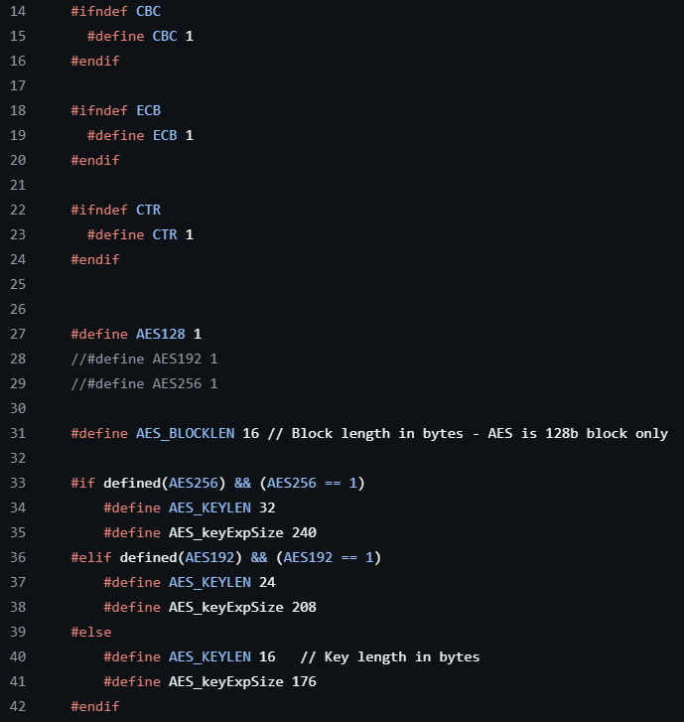
AES Encryption
tiny-AES-c/aes.h

Slide 3
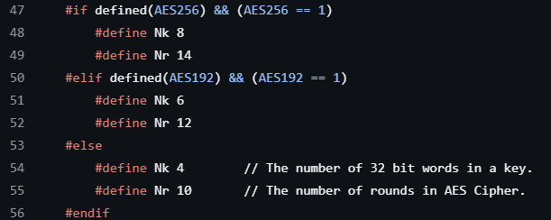
AES Encryption
tiny-AES-c/aes.c

Slide 4
AES Encryption
AES-128, CBC 모드
PKCS7 Padding 추가

Slide 5
Correlation Test – 1
Base Input : 010101…01 (512bits)
Input : Base Input의 중 하나의 bit toggle → 100개의 Input 생성
Test
100개의 Input 각각에 대해 라운드 별 암호화
100개의 암호문, 10개의 라운드 각각에 대해 인접문자 간의 상관계수 계산
각 라운드 별 평균 및 중간값, 절댓값의 최대값 비교

Slide 6
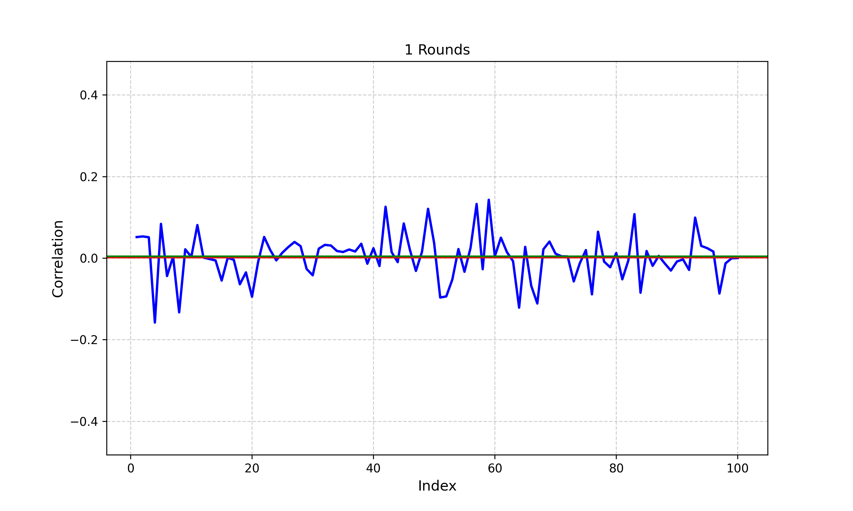
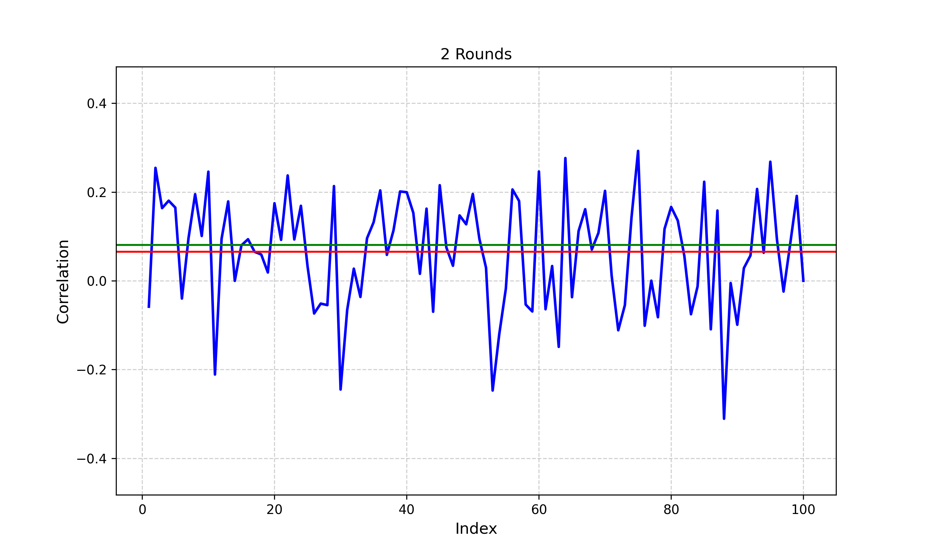
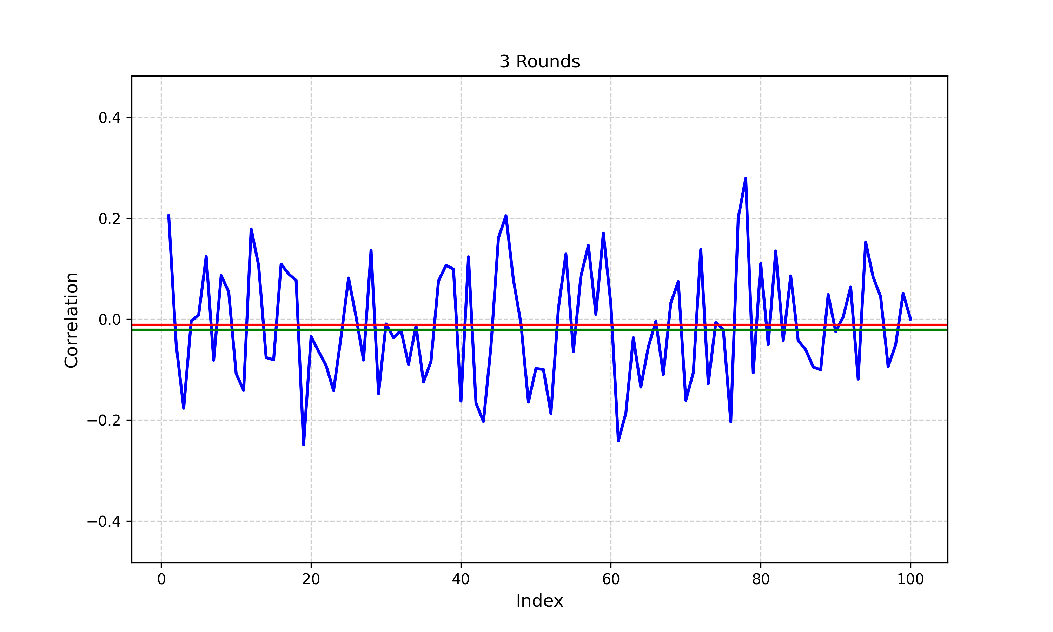
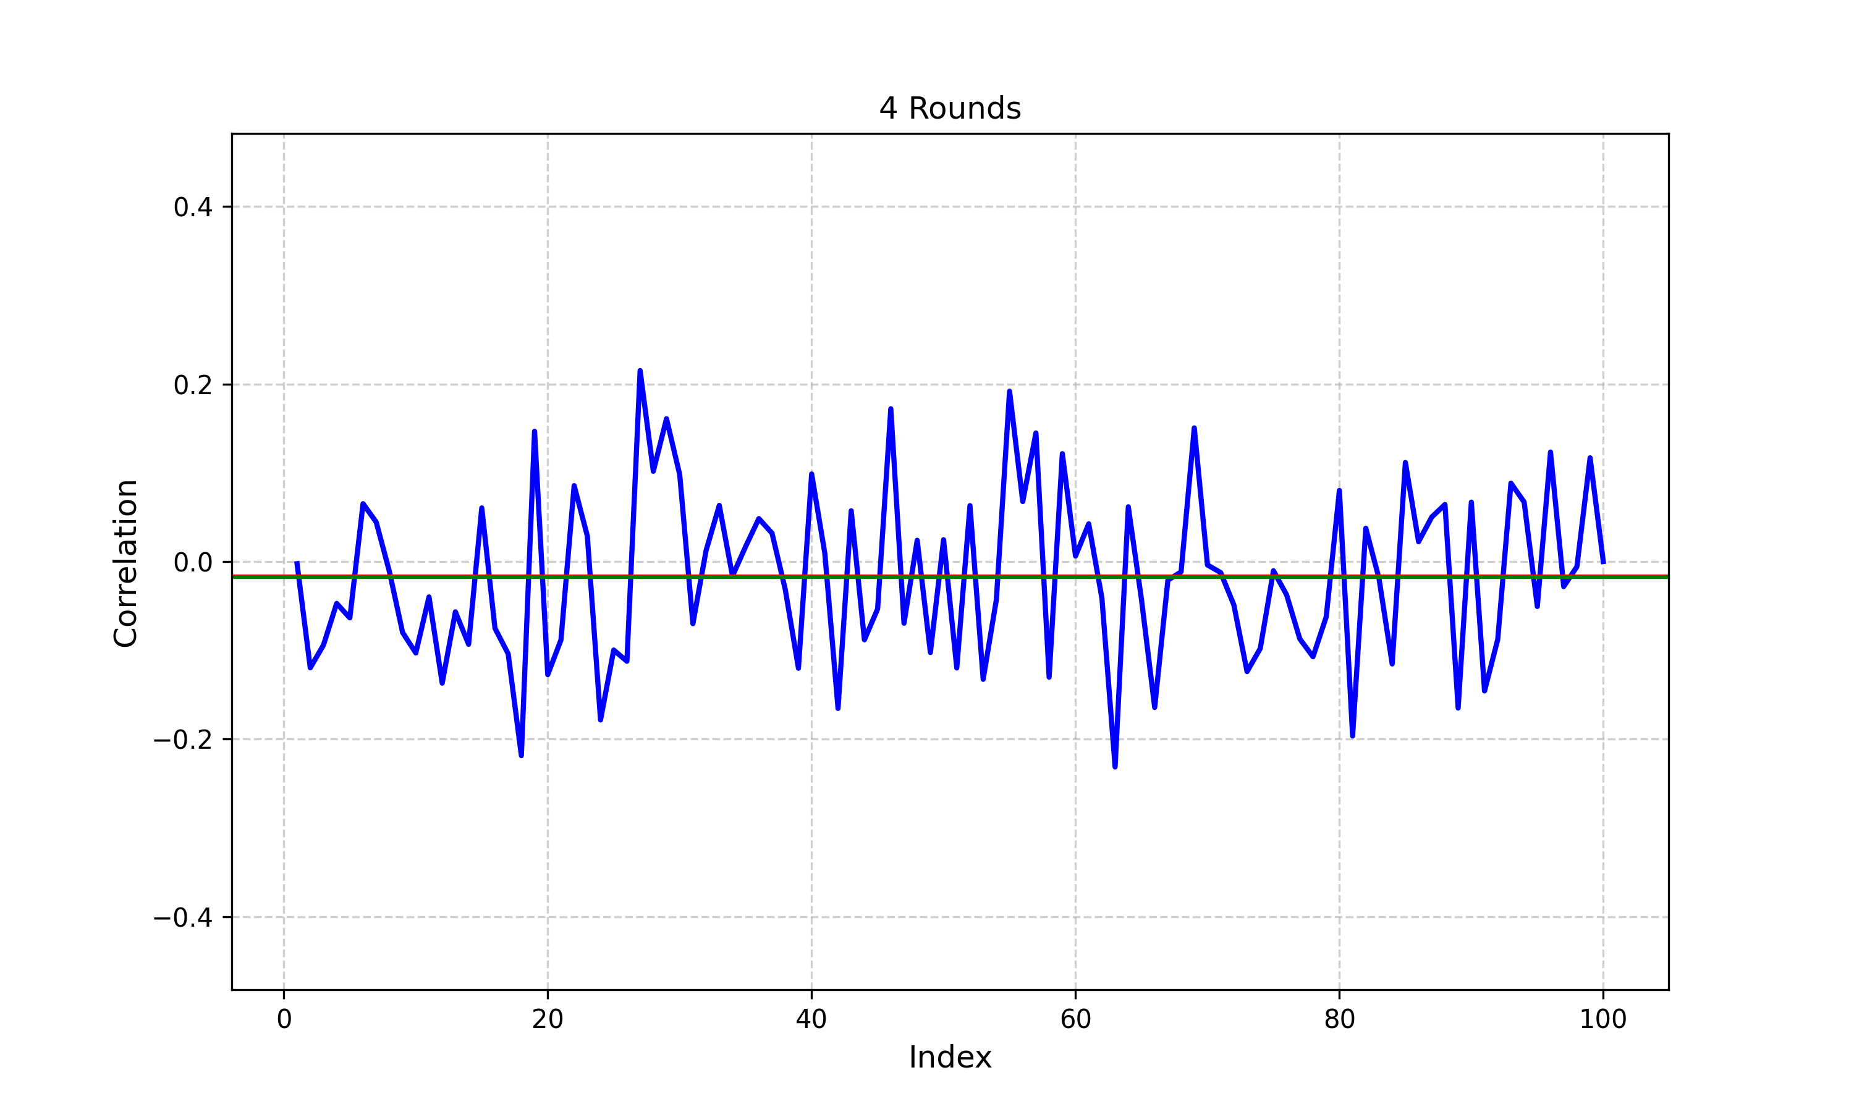
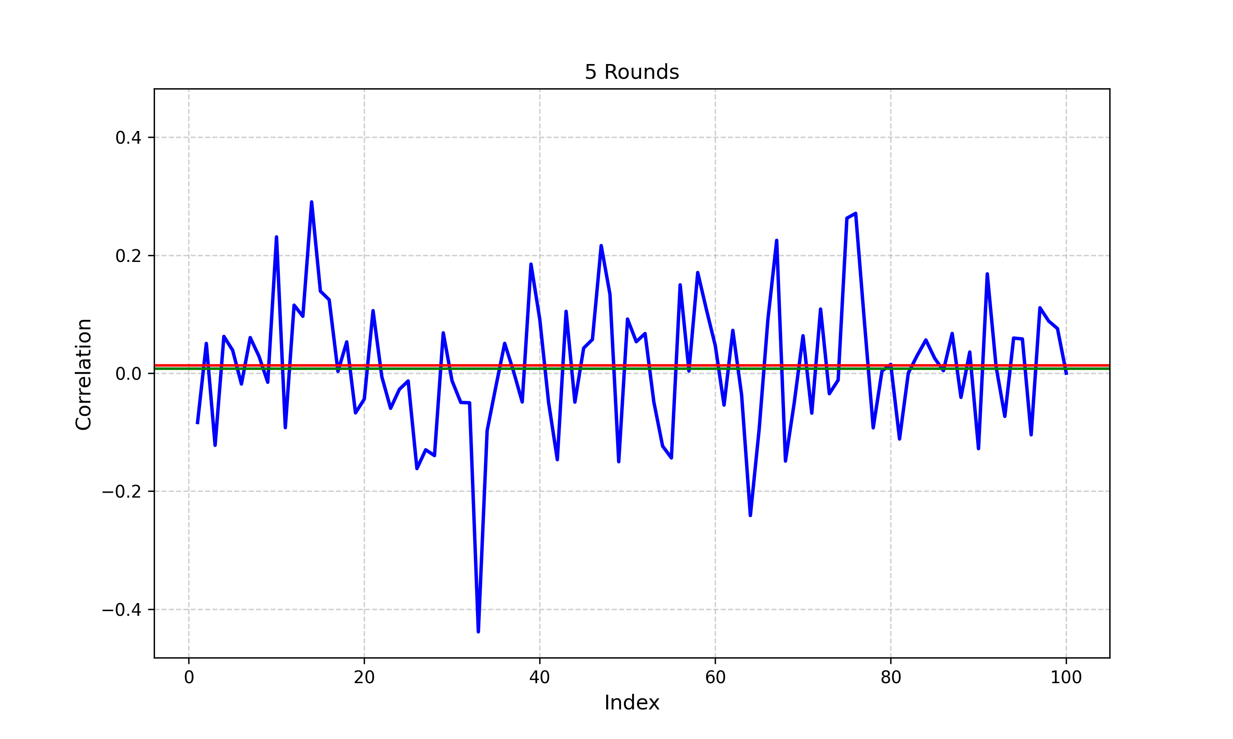
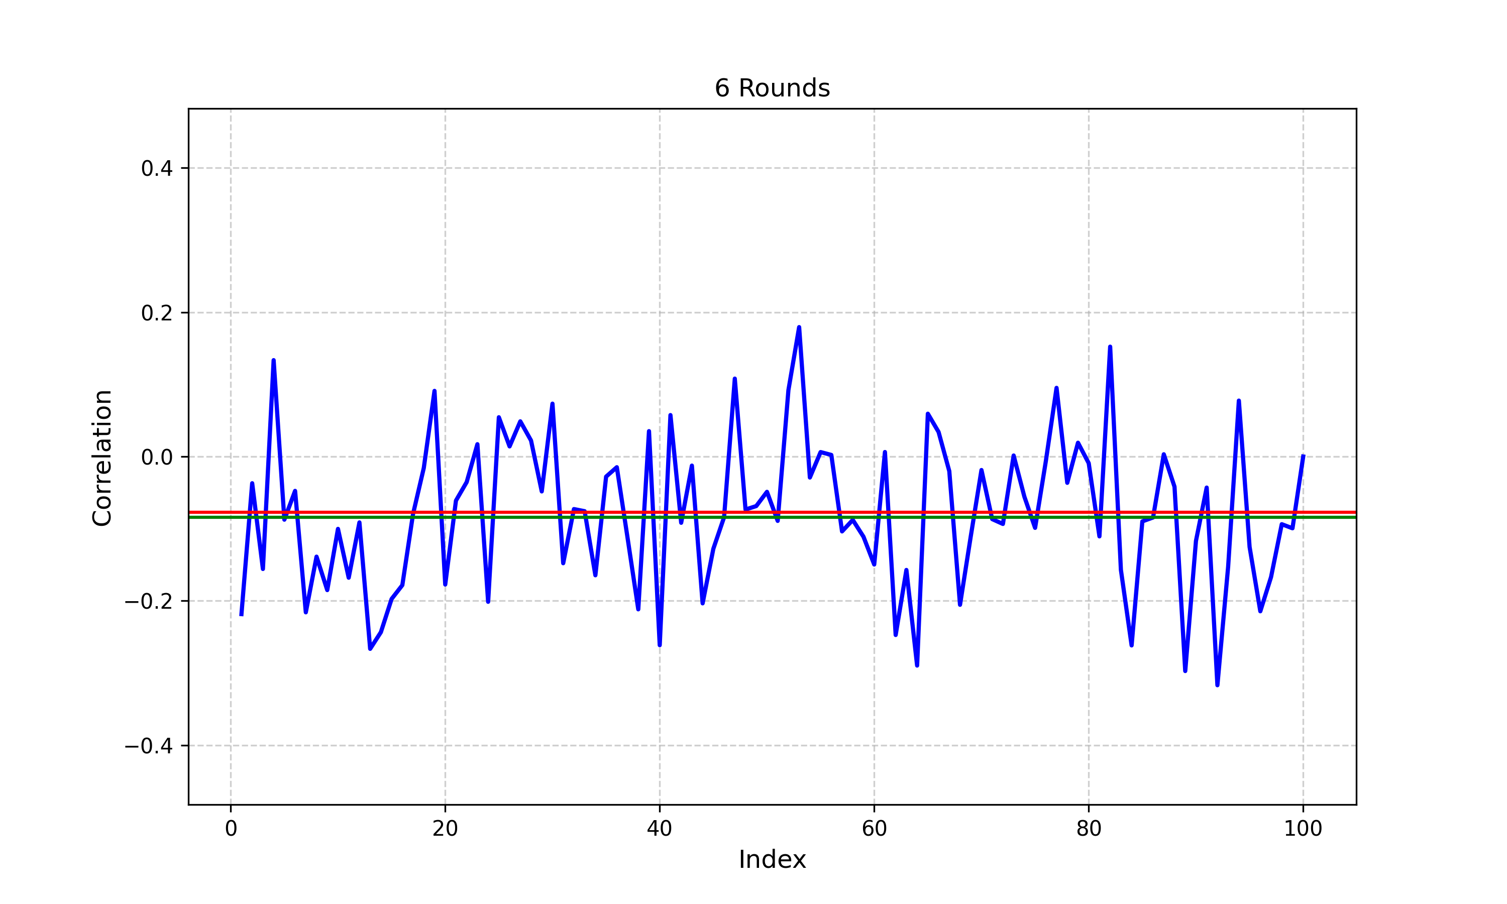
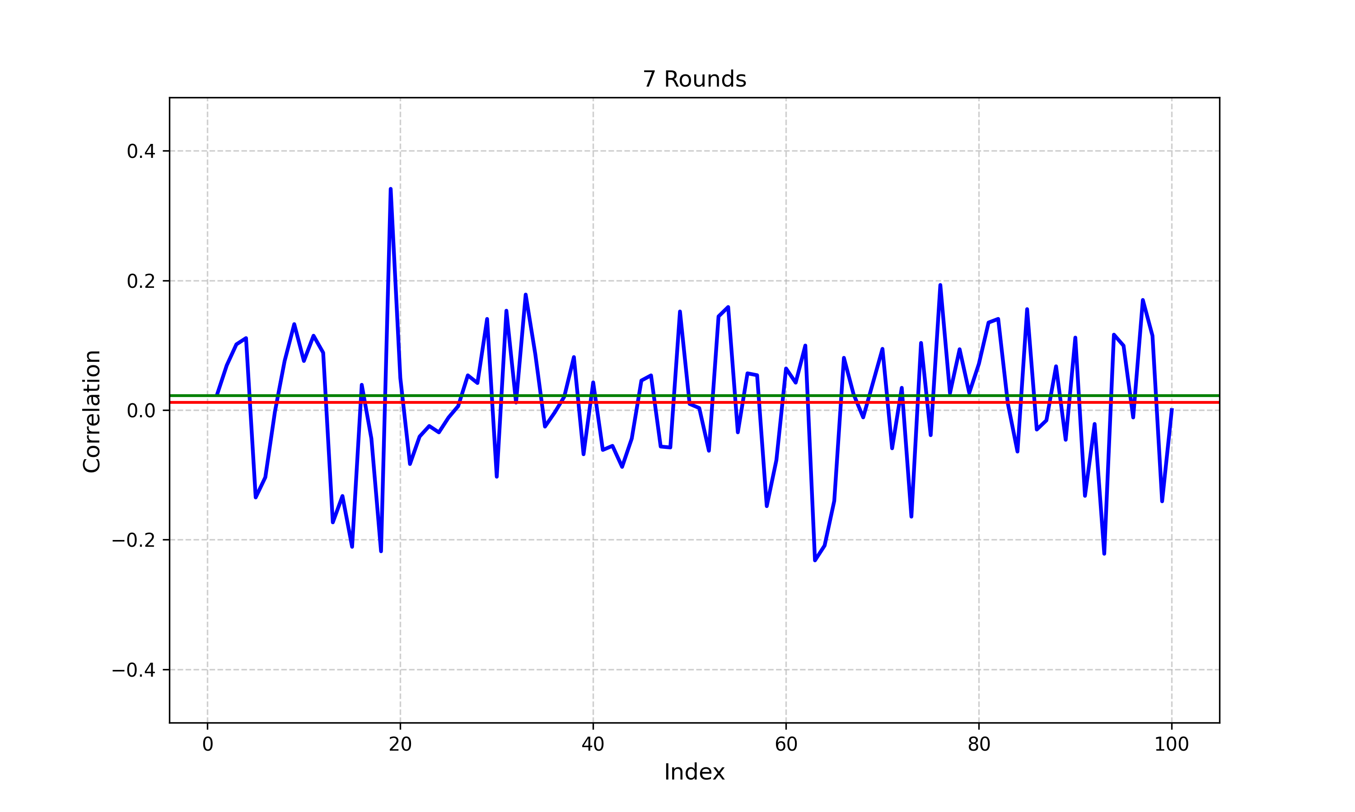
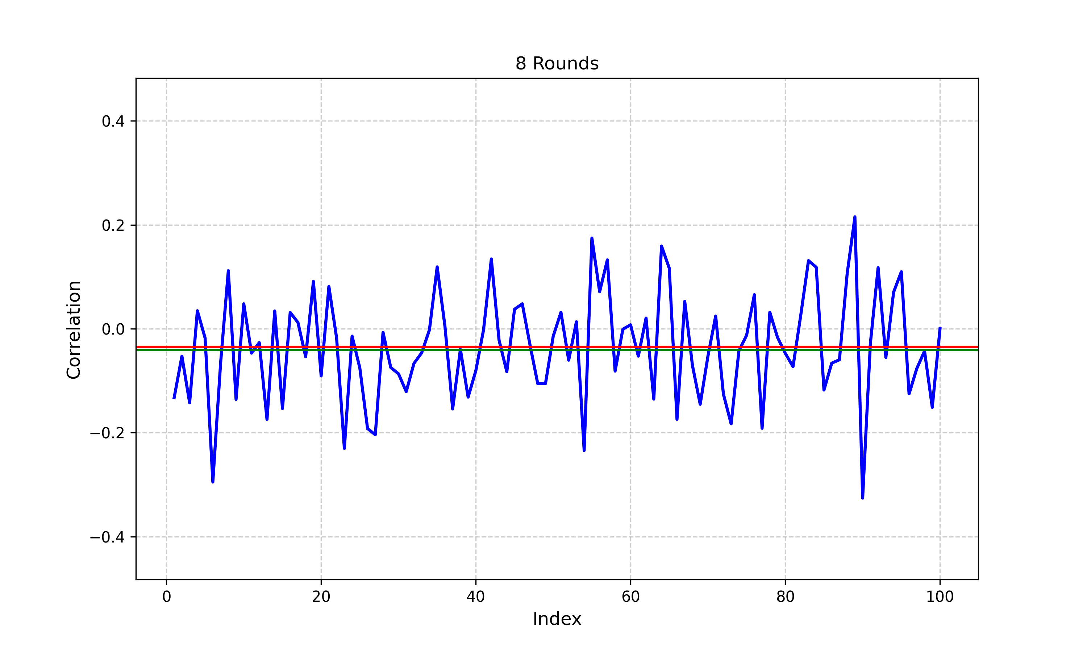
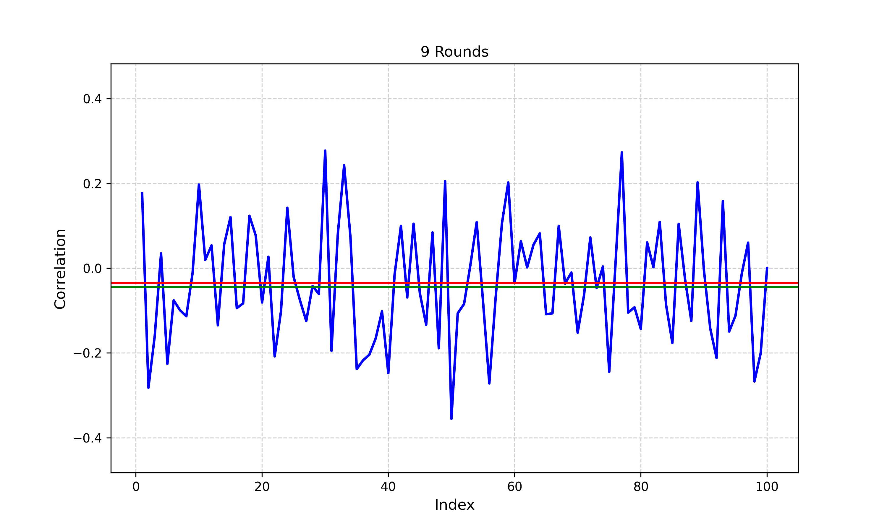
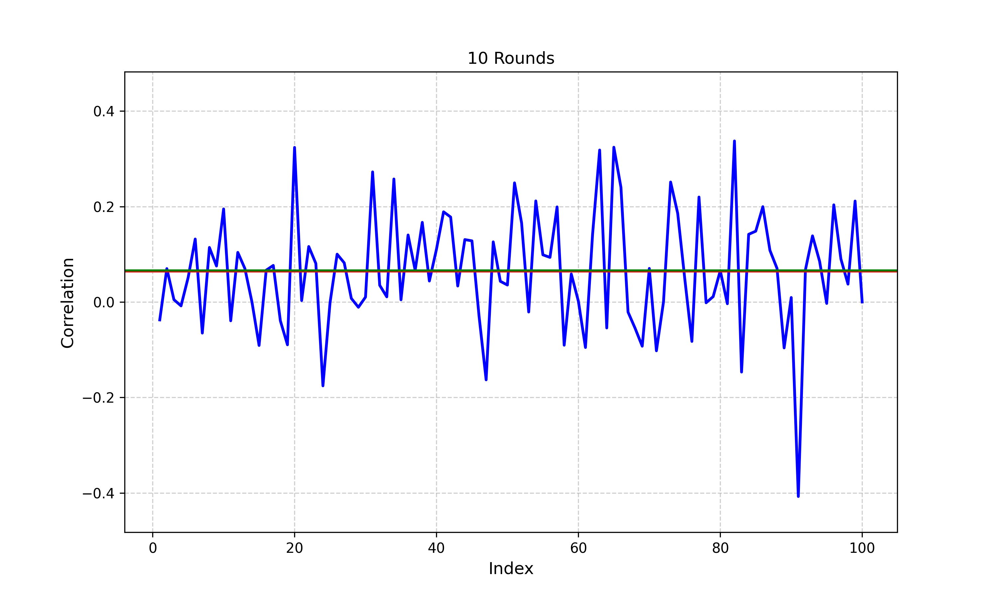
Correlation Test Result – 1
100개 cipher의 라운드별 인접문자 간 상관계수

Slide 7
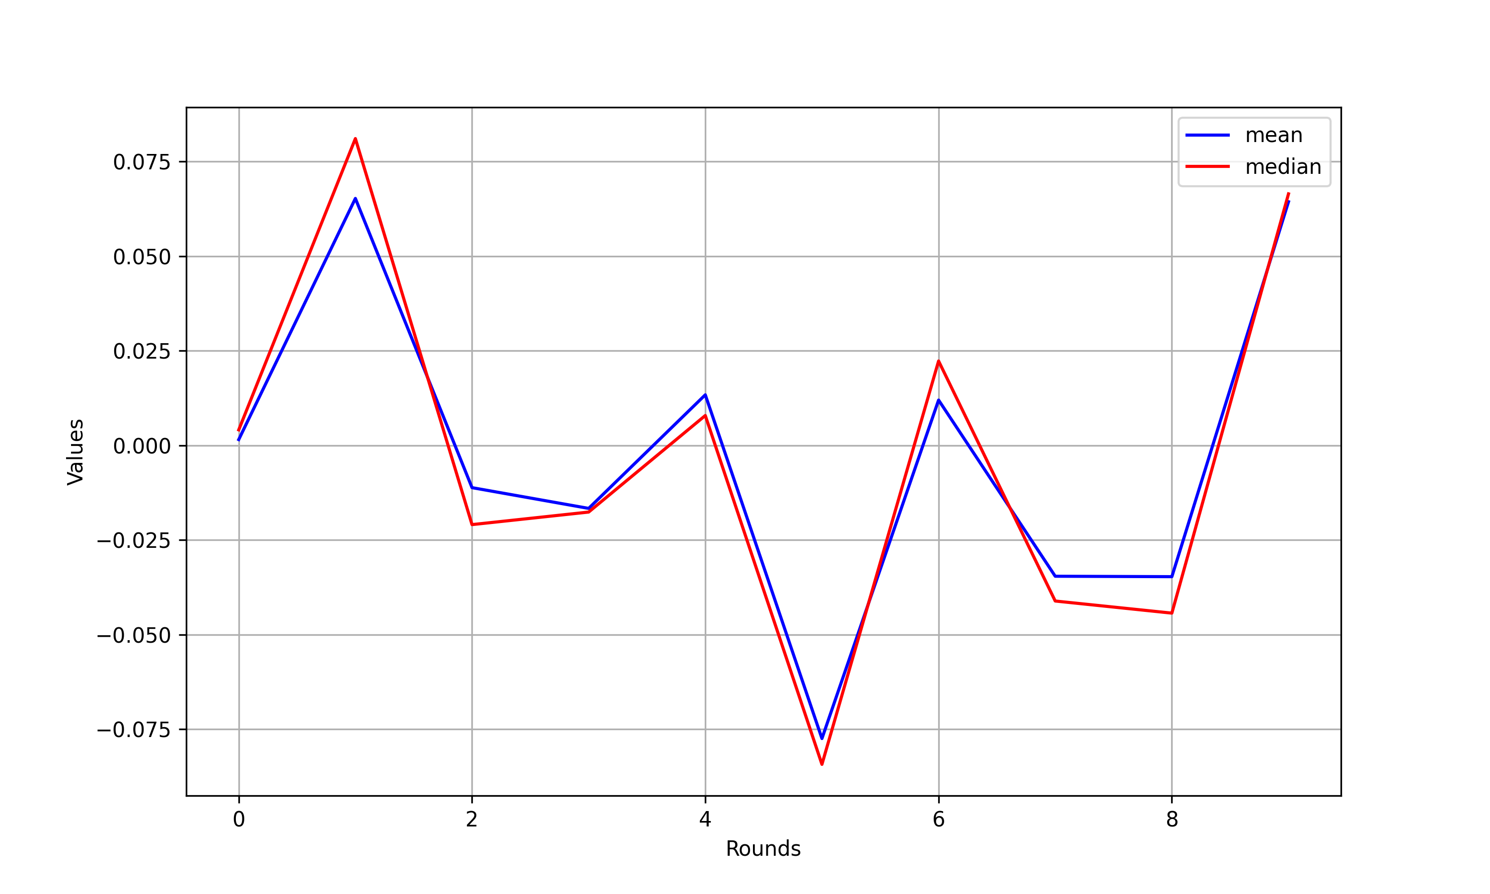
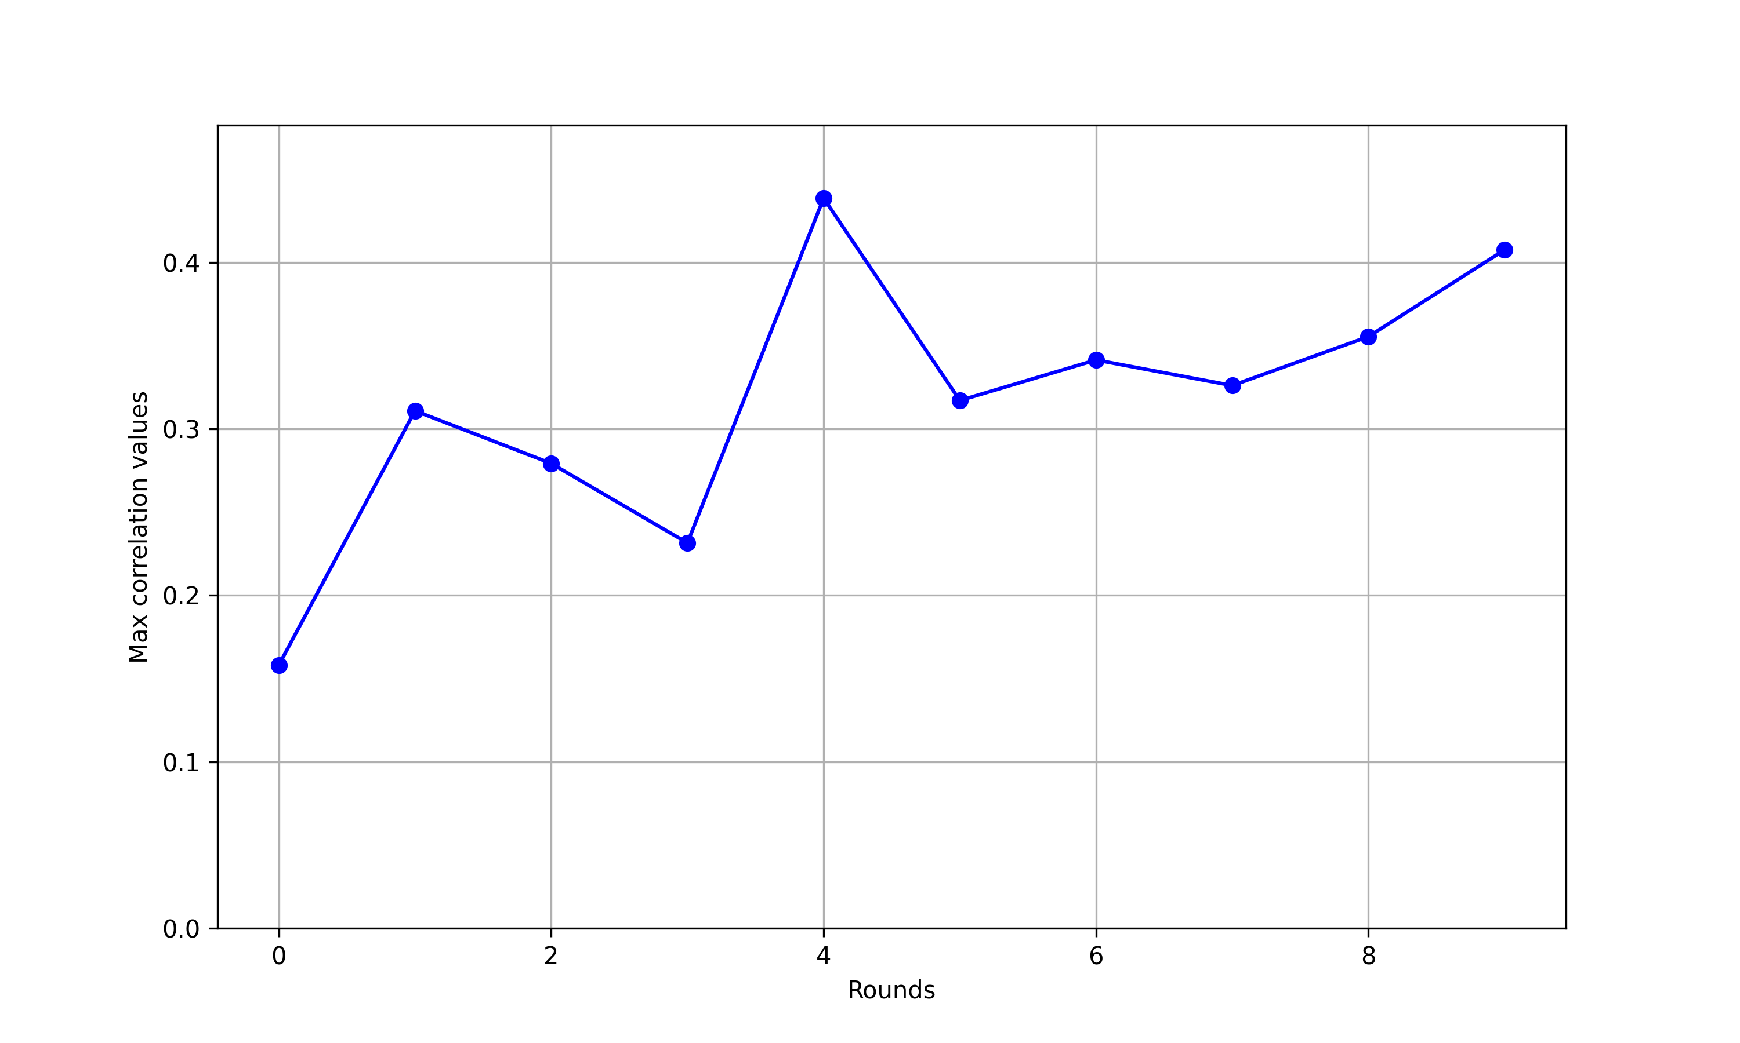
Correlation Test Result – 1
라운드별 인접문자 간 상관계수의 평균 및 중간값, 절댓값의 최대값

Slide 8
Correlation Test – 2
Base Input : Anna-Karerina chapter1~5 (408,264 bits)
Input : Base Input의 중 하나의 bit toggle → 1,000개의 Input 생성
Test
100개의 Input 각각에 대해 라운드 별 암호화
100개의 암호문, 10개의 라운드 각각에 대해 인접문자 간의 상관계수 계산
각 라운드 별 평균 및 중간값, 절댓값의 최대값 비교

Slide 9
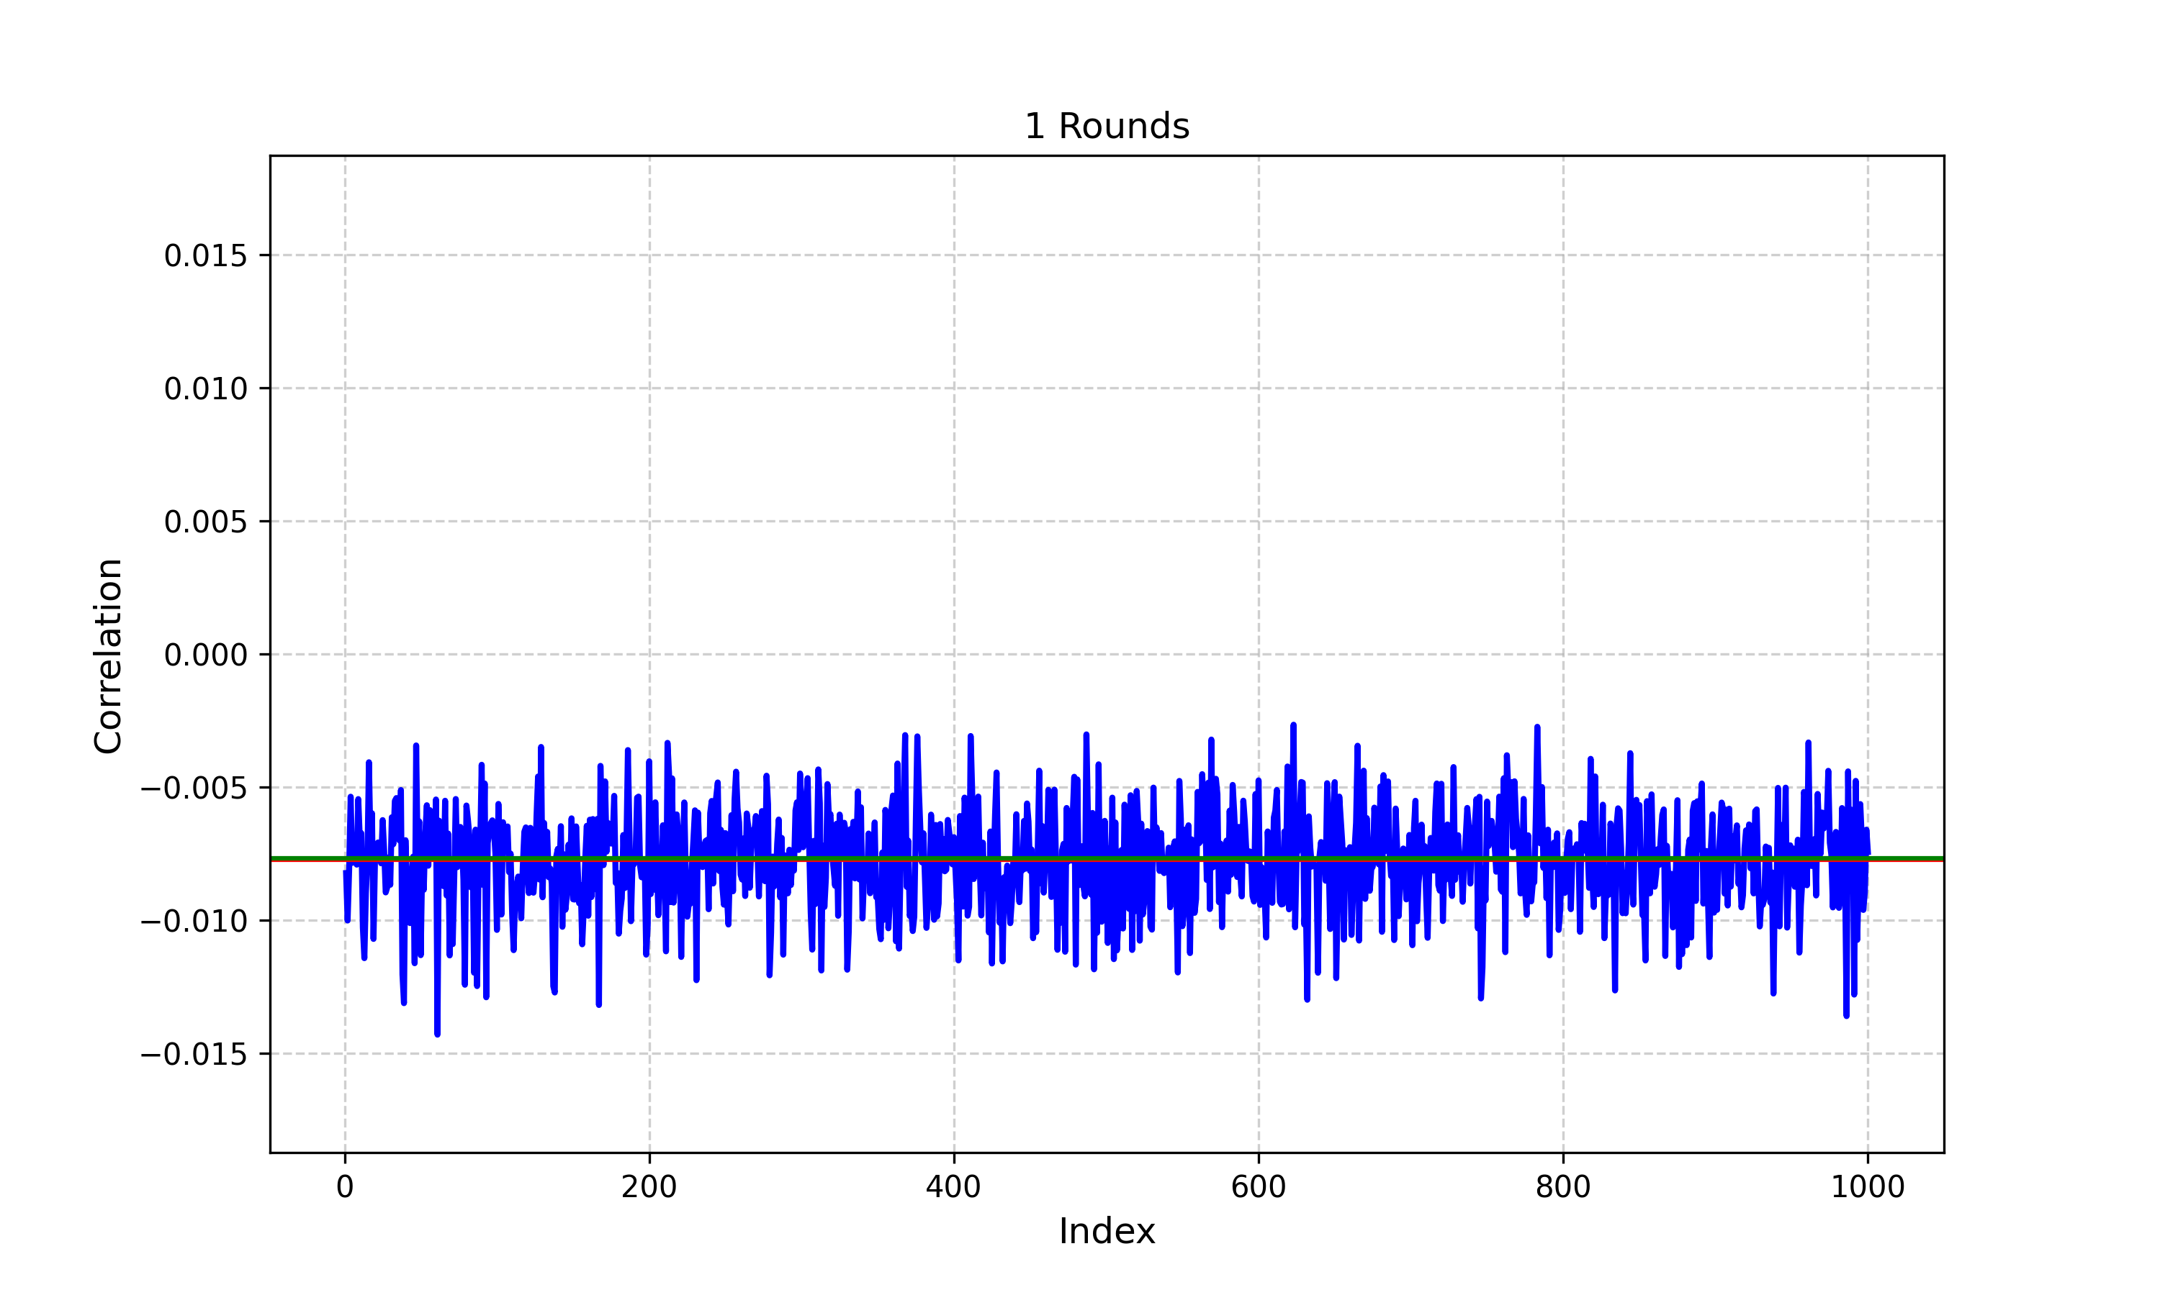
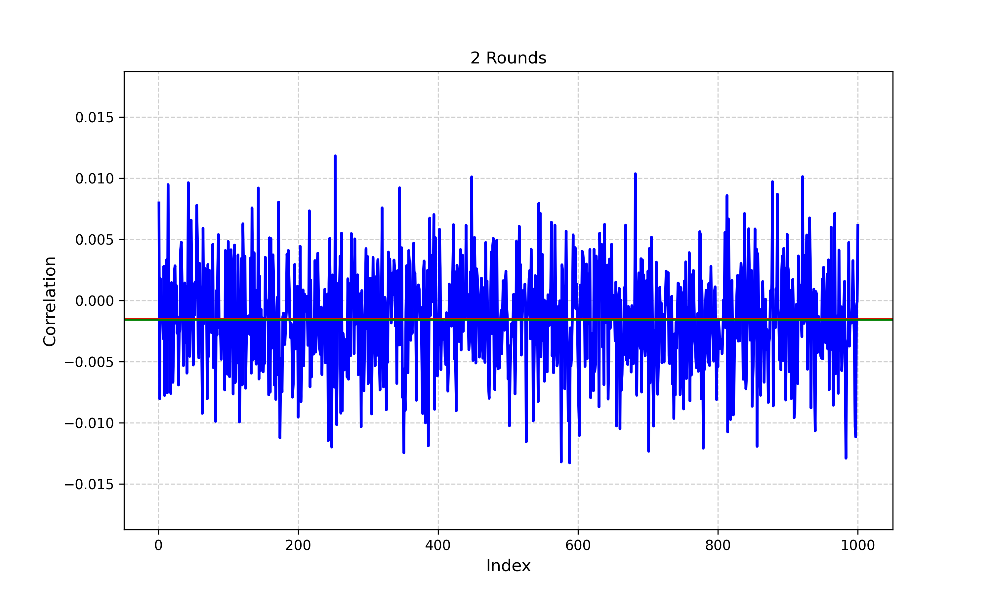
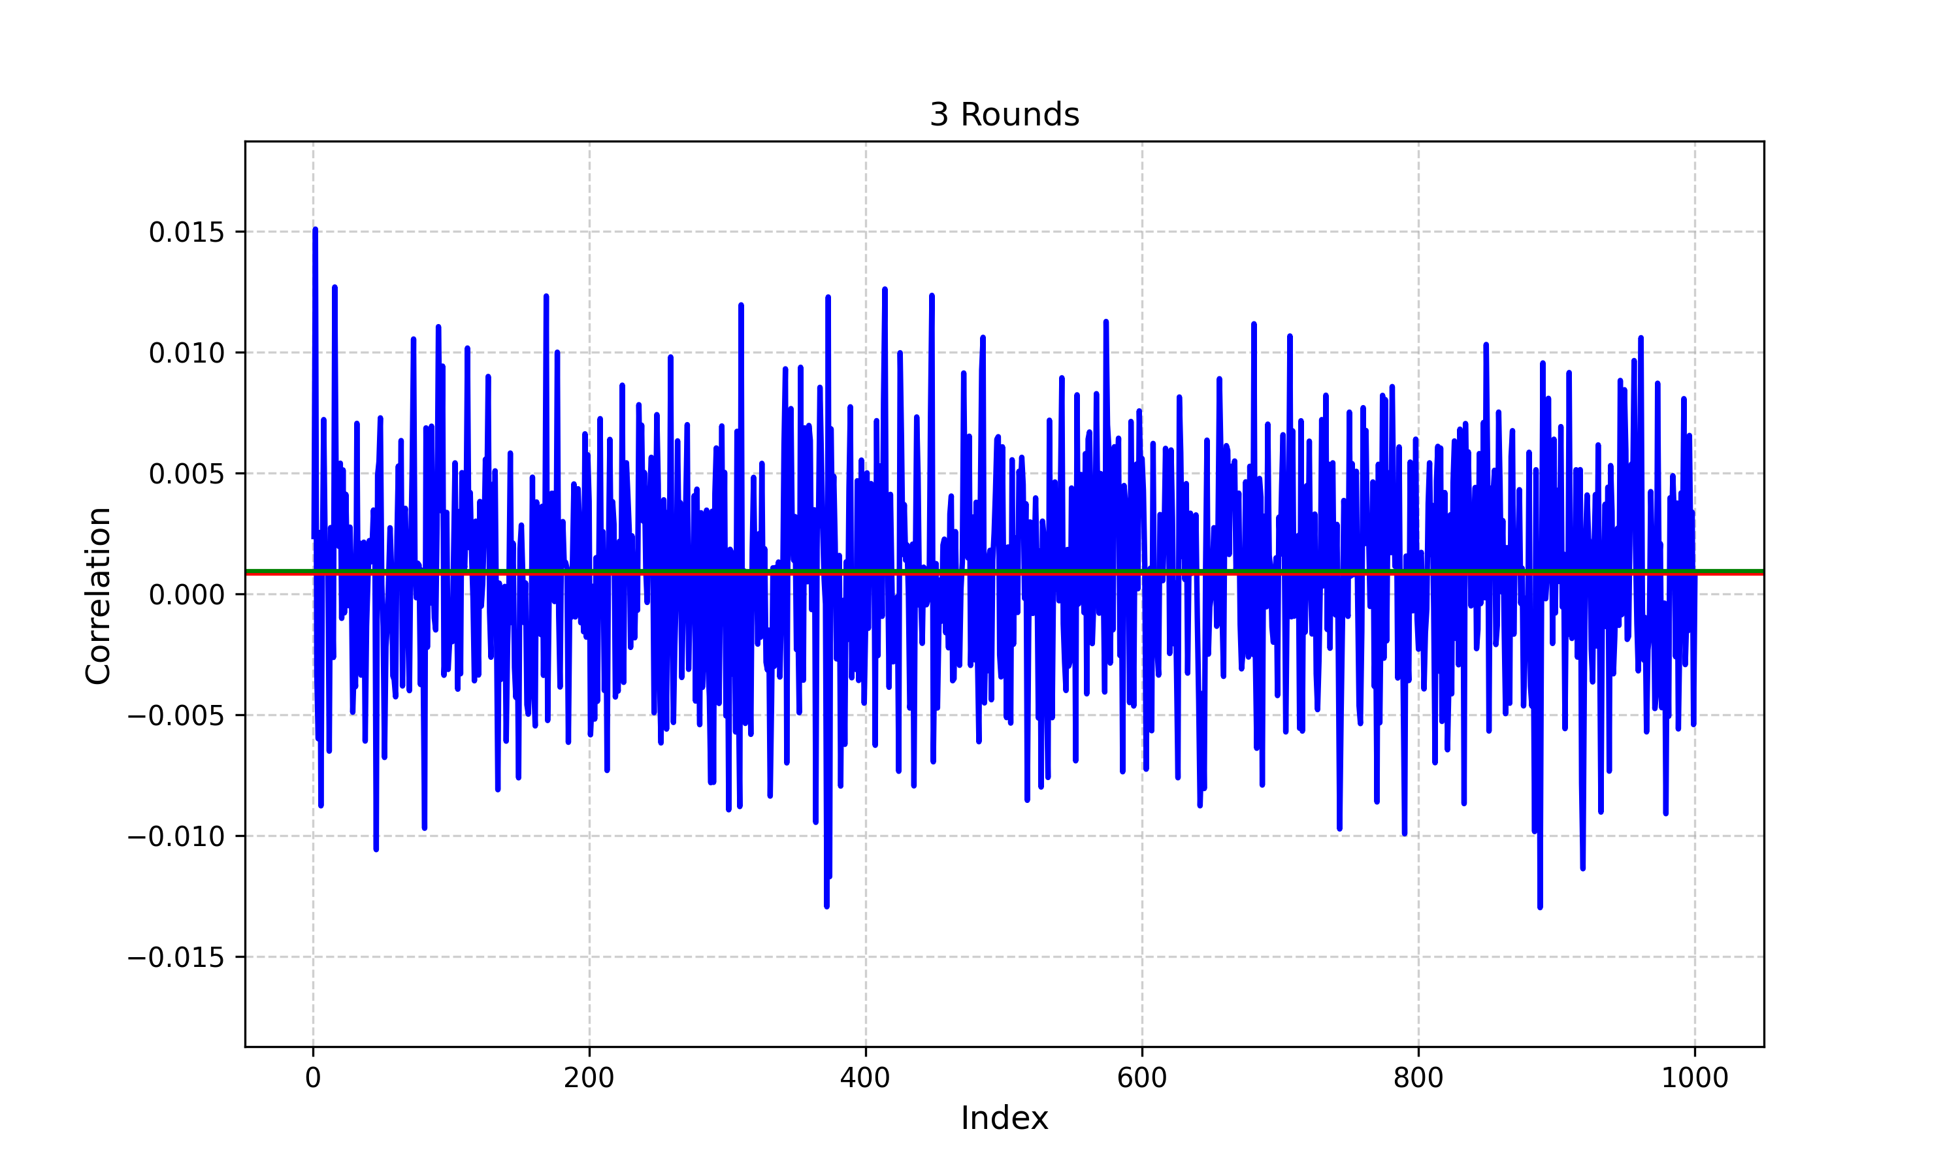
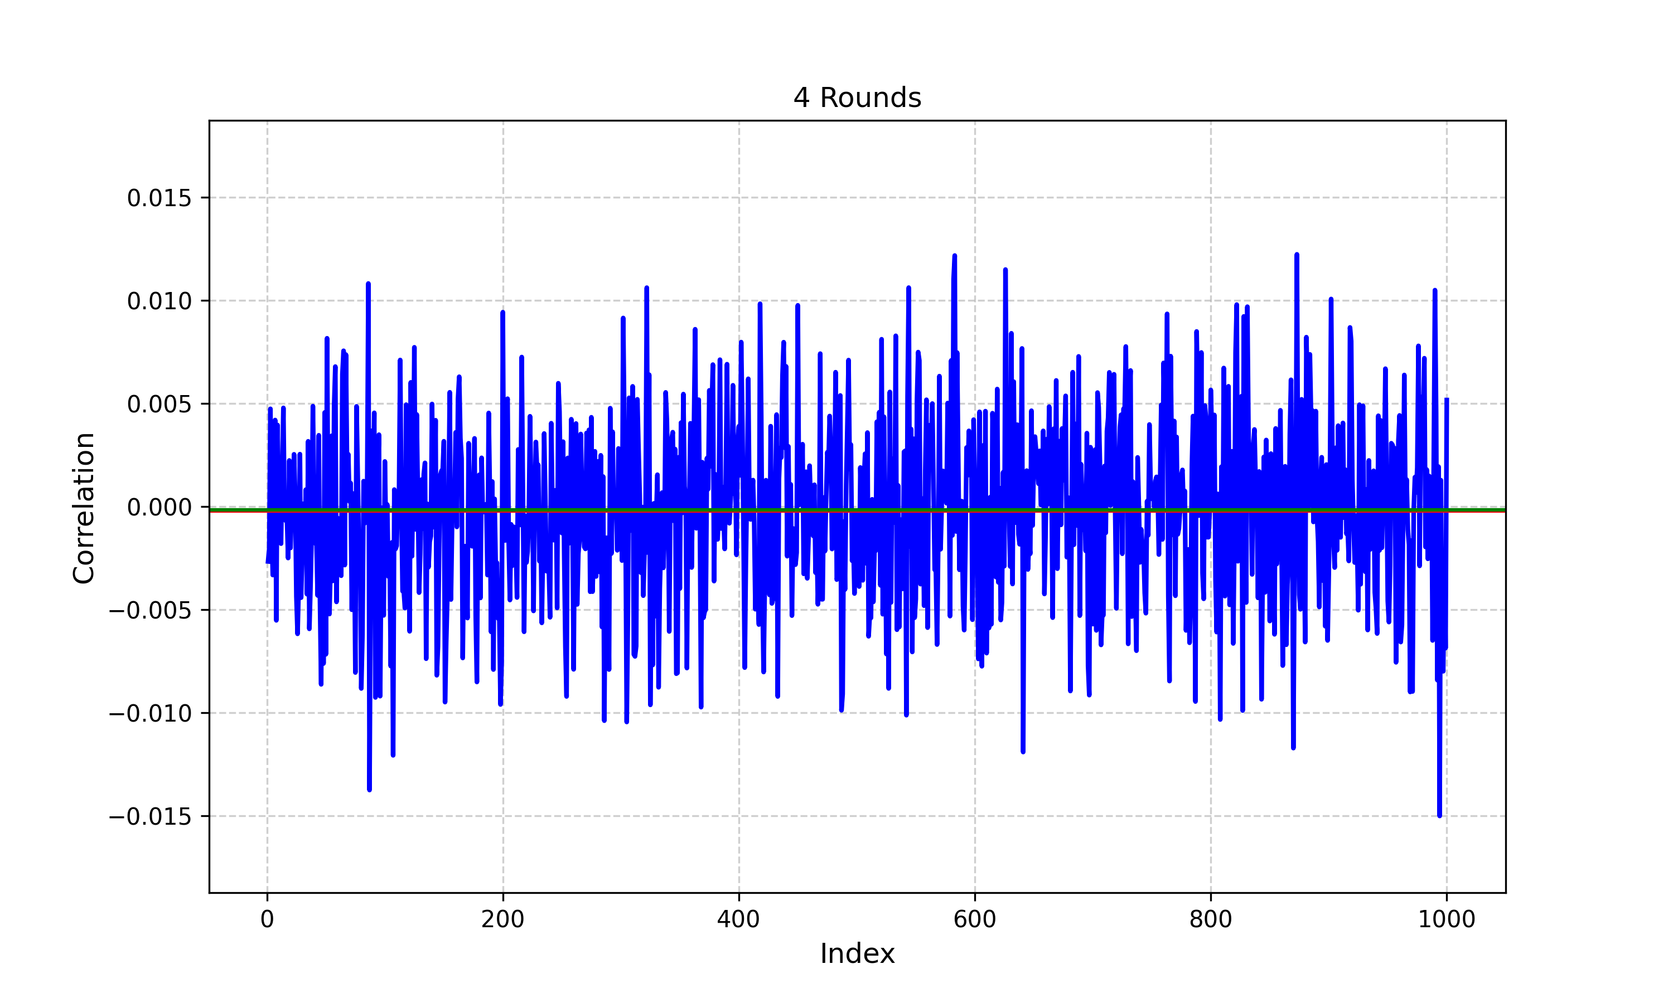
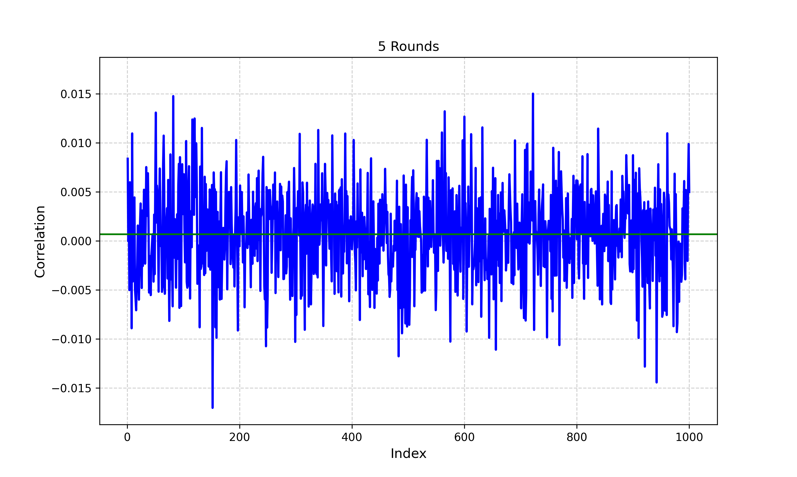
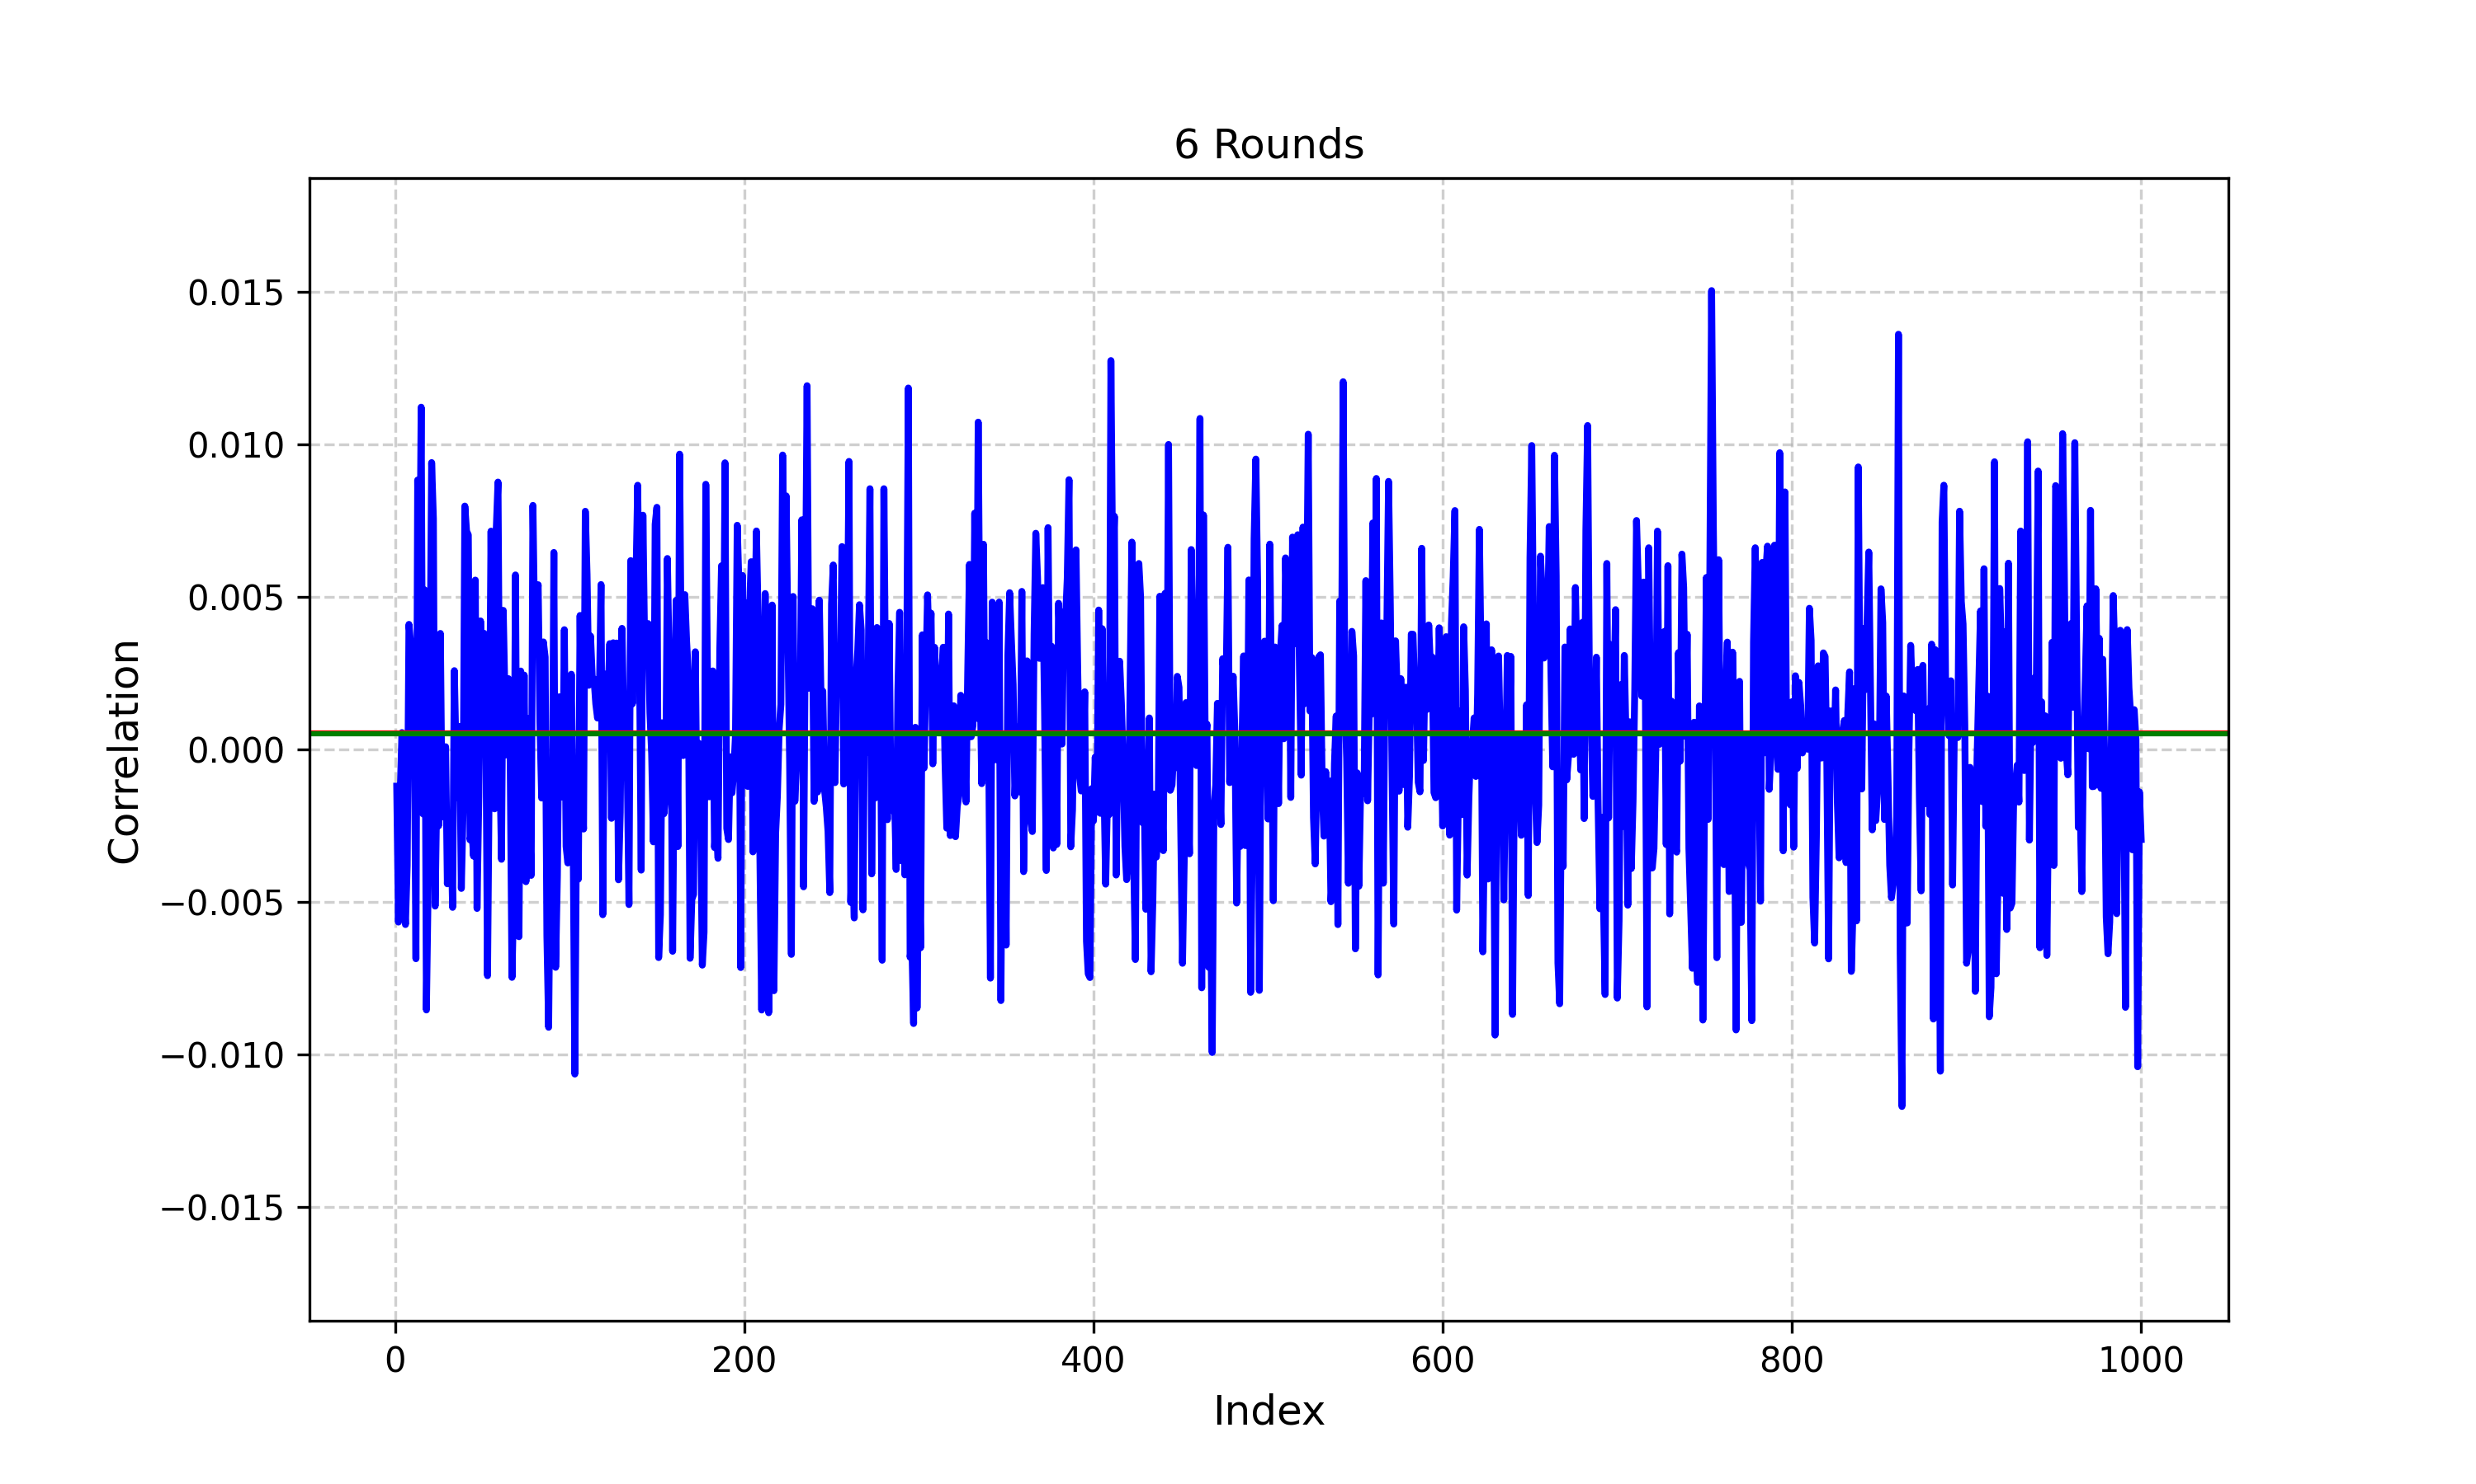
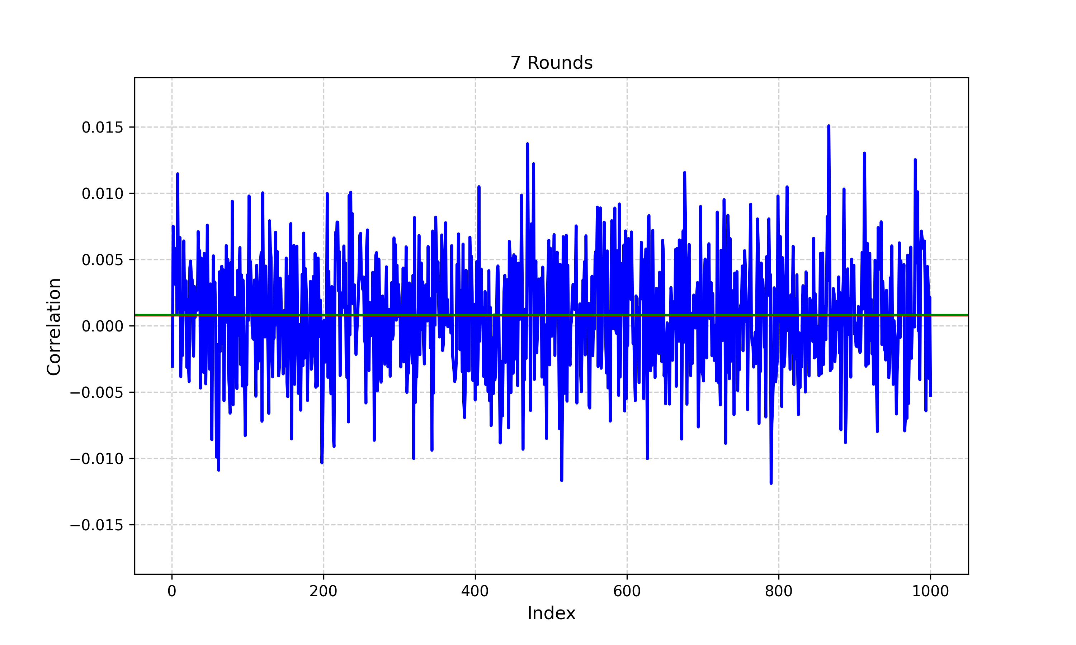
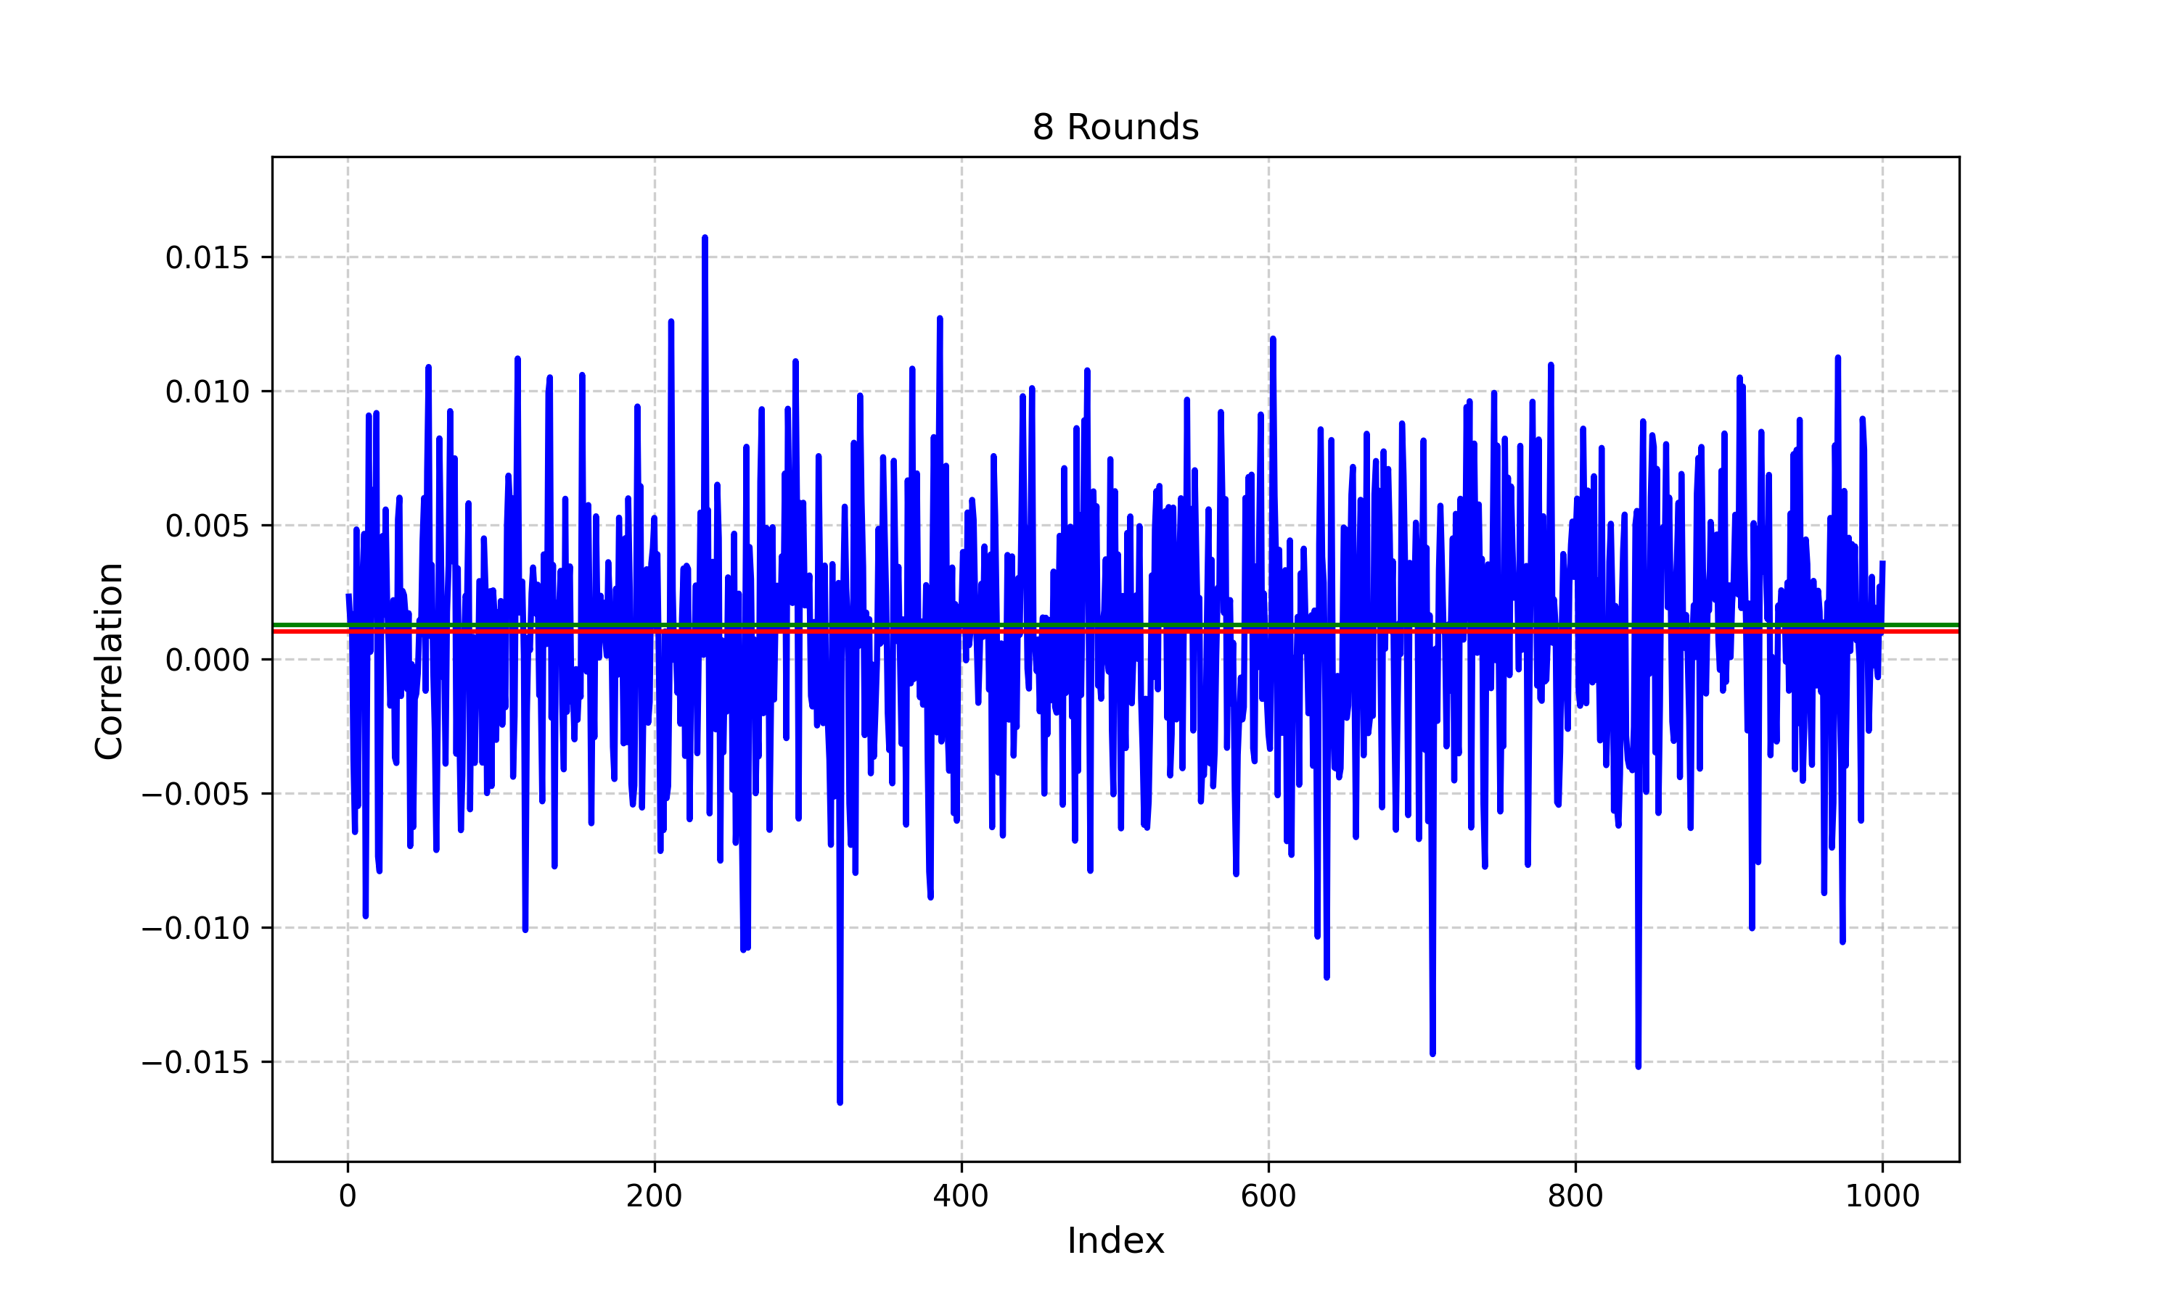
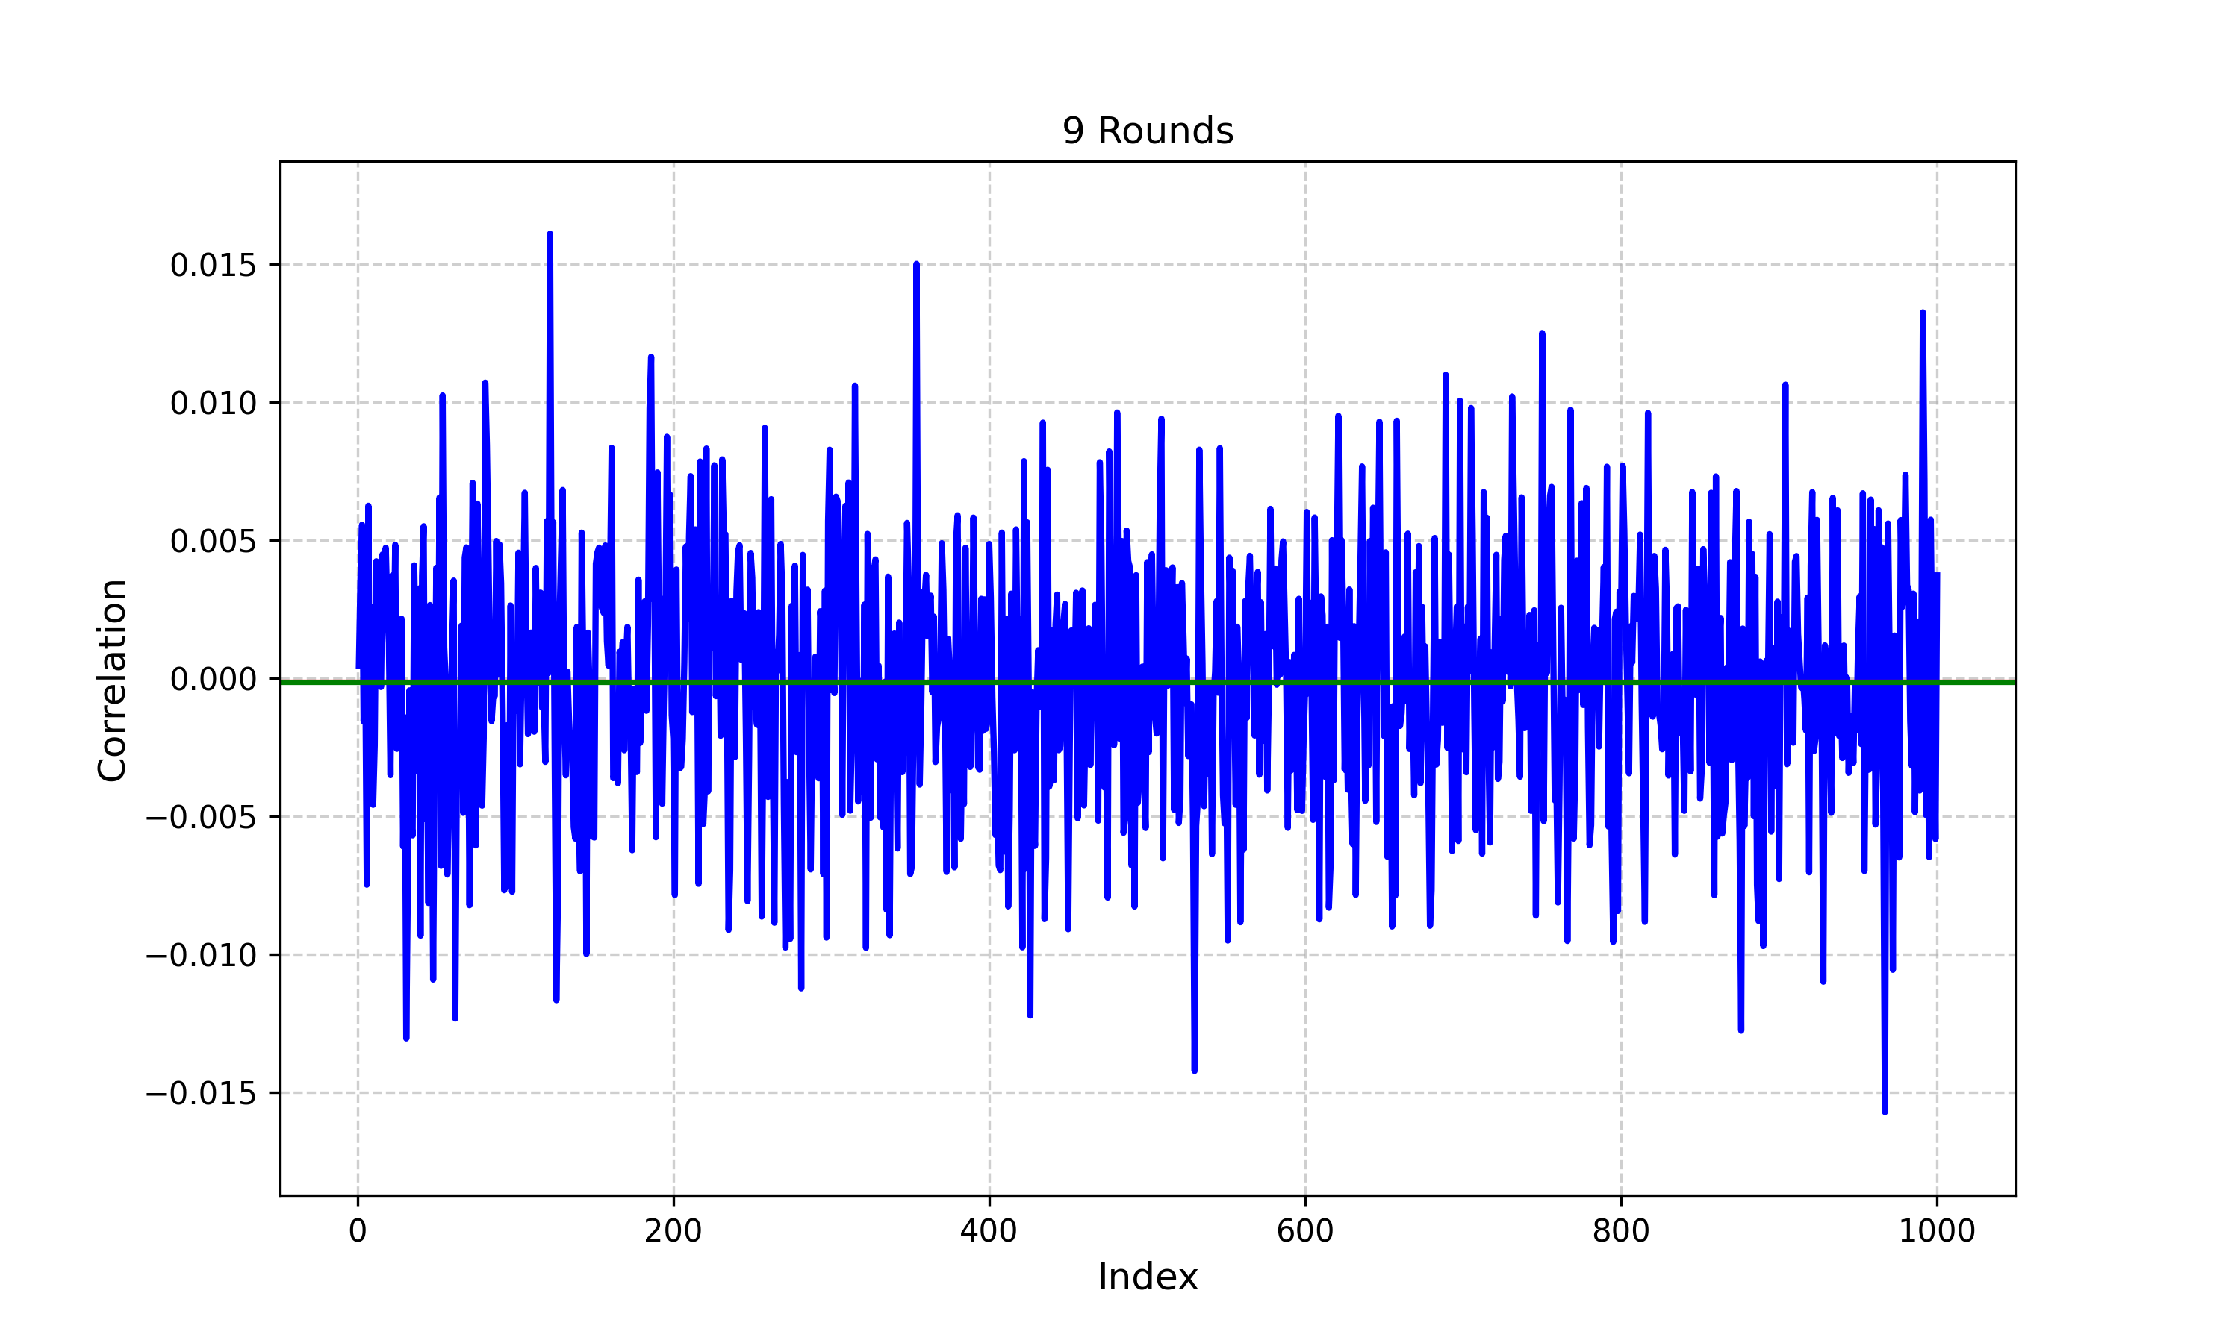
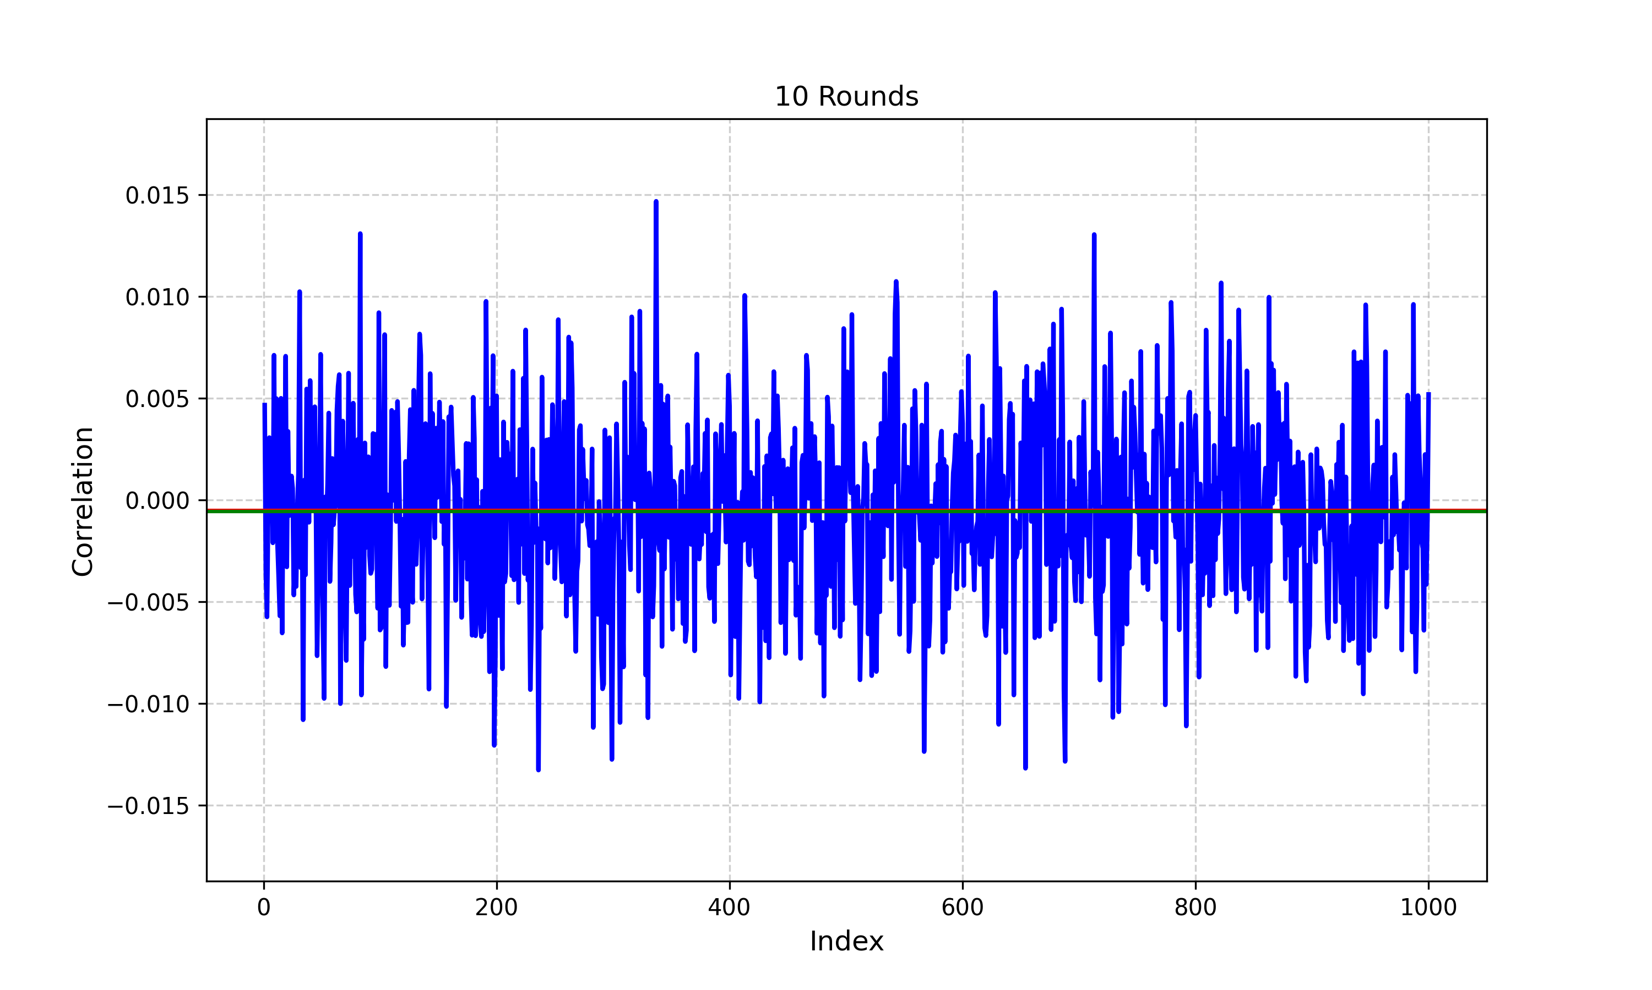
Correlation Test Result – 2
1,000개 cipher의 라운드별 인접문자 간 상관계수

Slide 10
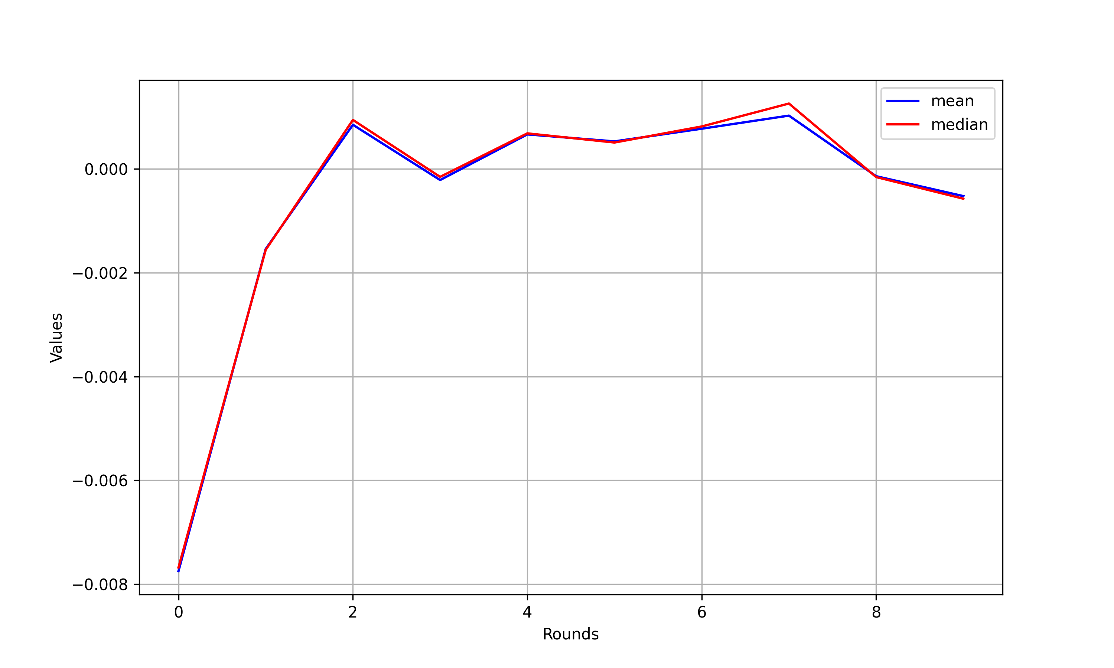
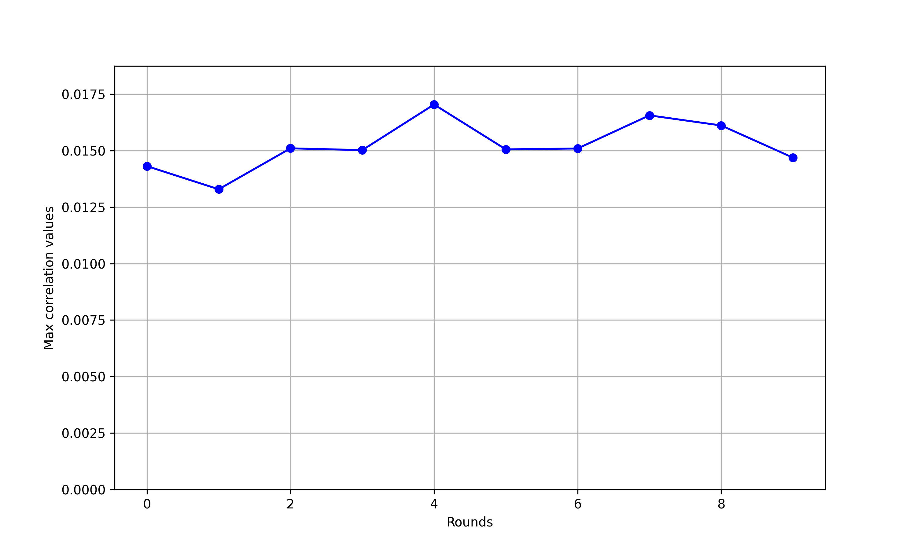
Correlation Test Result – 2
라운드별 인접문자 간 상관계수의 평균 및 중간값, 절댓값의 최대값

Slide 11
NIST SP 800-22 test suit
Input : Anna-Karerina chapter1~5 (414,592 bits)
Test 종류 | Round 1 | Round 2 | Round 3 | Round 4 | Round 5
ApproximateEntropy | 0.847224 | 0.076750 | 0.034643 | 0.566514 | 0.000972
BlockFrequency | 0.493134 | 0.304971 | 0.249800 | 0.569866 | 0.985587
CumulativeSums | 0.691027 / 0.380739 | 0.111798 / 0.126932 | 0.406503 / 0.860430 | 0.938356 / 0.998529 | 0.691027 / 0.543744
FFT | 0.906967 | 0.249505 | 0.963624 | 0.918270 | 0.149220
Frequency | 0.707035 | 0.106270 | 0.599628 | 0.832718 | 0.393002
LinearComplexity | 0.940877 | 0.774159 | 0.615532 | 0.652543 | 0.022025
LongestRun | 0.669799 | 0.961568 | 0.571680 | 0.990714 | 0.167228
NonOverlappingTemplate | (148개 평균) 0.481152 | (148개 평균) 0.512165 | (148개 평균) 0.468541 | (148개 평균) 0.191801 | (148개 평균) 0.450894
OverlappingTemplate | 0.295917 | 0.104866 | 0.067262 | 0.900399 | 0.612707
RandomExcursions | 0.603788 (8개 중간값) | 0.000000 (8개 전부) | 0.000000 (8개 전부) | 0.243516 (8개 중간값) | 0.398074 (8개 중간값)
RandomExcursionsVariant | 0.111906 (18개 중간값) | 0.000000 (18개 전부) | 0.000000 (18개 전부) | 0.095254 (18개 중간값) | 0.591656 (18개 중간값)
Rank | 0.476001 | 0.092322 | 0.104430 | 0.337750 | 0.965605
Runs | 0.627835 | 0.485976 | 0.955072 | 0.827928 | 0.545469
Serial | 0.874922 / 0.998209 | 0.304986 / 0.047199 | 0.907452 / 0.652969 | 0.925896 / 0.826635 | 0.010282 / 0.048011
Universal | 0.267601 | 0.373009 | 0.653178 | 0.890977 | 0.070410

Slide 12
NIST SP 800-22 test suit
Test 종류 | Round 6 | Round 7 | Round 8 | Round 9 | Round 10
ApproximateEntropy | 0.828989 | 0.025261 | 0.309399 | 0.661712 | 0.134016
BlockFrequency | 0.614486 | 0.152659 | 0.848286 | 0.462852 | 0.849766
CumulativeSums | 0.978007 / 0.823185 | 0.614920 / 0.334689 | 0.650496 / 0.647625 | 0.571964 / 0.758034 | 0.281857 / 0.394546
FFT | 0.900194 | 0.224648 | 0.090432 | 0.990903 | 0.884419
Frequency | 0.810972 | 0.334041 | 0.399922 | 0.839996 | 0.854593
LinearComplexity | 0.794950 | 0.903913 | 0.940072 | 0.950859 | 0.735880
LongestRun | 0.062728 | 0.957441 | 0.548198 | 0.652679 | 0.465951
NonOverlappingTemplate | (148개 평균) 0.524886 | (148개 평균) 0.461132 | (148개 평균) 0.530774 | (148개 평균) 0.467590 | (148개 평균) 0.511421
OverlappingTemplate | 0.827881 | 0.529892 | 0.603145 | 0.233592 | 0.768562
RandomExcursions | 0.580926 (8개 중간값) | 0.152739 (8개 중간값) | 0.624587 (8개 중간값) | 0.000000 (8개 전부) | 0.000000 (8개 전부)
RandomExcursionsVariant | 0.726106 (18개 중간값) | 0.458328 (18개 중간값) | 0.355074 (18개 중간값) | 0.000000 (18개 전부) | 0.000000 (18개 전부)
Rank | 0.651064 | 0.058438 | 0.606616 | 0.843596 | 0.542323
Runs | 0.950536 | 0.729014 | 0.515510 | 0.810923 | 0.623627
Serial | 0.629957 / 0.482166 | 0.866815 / 0.948859 | 0.014933 / 0.043023 | 0.779953 / 0.577866 | 0.342821 / 0.554132
Universal | 0.845629 | 0.361462 | 0.059096 | 0.721899 | 0.721542

Slide 13
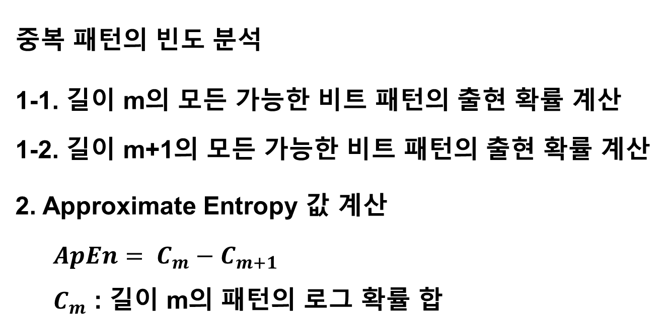
NIST SP 800-22 test suit – ApproximateEntropy
중복 패턴의 빈도 분석
1-1. 길이 m의 모든 가능한 비트 패턴의 출현 확률 계산
1-2. 길이 m+1의 모든 가능한 비트 패턴의 출현 확률 계산
2. Approximate Entropy 값 계산
$$ApEn= C_{m}−C_{m+1}$$
$C_{m}$ : 길이 m의 패턴의 로그 확률 합

Slide 14
NIST SP 800-22 test suit – NonOverlappingTemplate
m-bit의 시퀀스 중 특정 템플릿 시퀀스(148개)와 일치하는 시퀀스 존재 여부 확인
Non-overlapping : 발견된 템플릿의 마지막 비트 다음부터 탐색
특정 템플릿의 실제 출현 횟수와 Poisson 분포에 따른 기댓값 비교

Slide 15
NIST SP 800-22 test suit – RandomExcursions
비트 시퀀스를 1, -1로 변환한 후 누적합의 궤적의 상태에 대한 패턴 분석
비트 시퀀스 1, -1로 변환
변환된 시퀀스의 누적합 계산
누적합이 0이 되는 지점 기준으로 분할 : cycle
각 cycle 내의 상태(-4부터 +4) 방문 횟수에 따른 cycle의 수와 이론적 기댓값 비교
Cycle 500개 미만인 경우 테스트 불가 => 0.000 (전부)

Slide 16
NIST SP 800-22 test suit – RandomExcursionsVariant
비트 시퀀스를 1, -1로 변환한 후 누적합의 상태에 대한 패턴 분석
비트 시퀀스 1, -1로 변환
변환된 시퀀스의 누적합 계산
각 누적합의 상태(-9부터 +9) 방문 횟수와 이론적 기댓값 비교
Cycle 500개 미만인 경우 테스트 불가 => 0.000 (전부)
Vs RandomExcrusions : Cycle 내의 상태가 아닌 모든 상태 독립적으로 분석

Slide 17
To-Do
100만 비트 이상의 Input에 대해 테스트 재수행
라운드 수 무관한 테스트 결과 원인 분석
암호화 코드 분석
테스트 지표별 테스트 기준 및 방식 분석
다른 보안성 평가 방식 탐색

